Slide 1
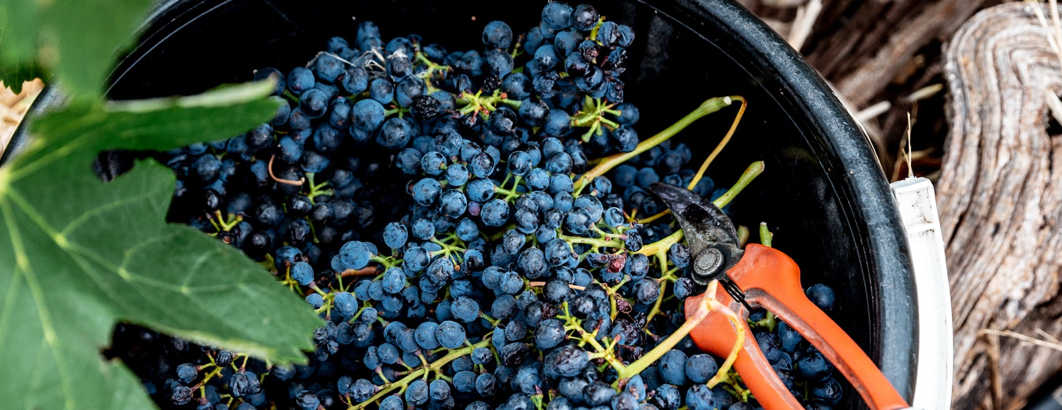
SHIRAZ
DAN CAMPURANNYA
Notes:
Anggur Shiraz Australia berkualitas terbaik adalah ekspresi dari sebuah tempat: sebuah campuran sempurna dari kondisi lingkungan hidup, iklim dan komunitas yang khas. Cek catatan-catatan ini untuk tambahan informasi slide dan usulan poin-poin untuk diskusi. Untuk mengunduh lebih banyak topik dan sumber daya, termasuk presentasi seperti ini, kunjungi www.australianwinediscovered.com

Slide 2


Dibuat dari anggur yang ditanam pada variasi iklim yang sangat beragam, melintasi lanskap jutaan tahun dalam pembuatannya, setiap gelas anggur Australia menceritakan sebuah kisah.
Seperti para pendahulu kita, petani dan pembuat anggur modern kita terus bersemangat, tangguh, dan kreatif; Terus-menerus didorong untuk menjajaki cara-cara baru untuk menyempurnakan teknik lama. Komunitas kami terhubung oleh rasa saling menghormati dan kecintaan bersama untuk membuat anggur yang luar biasa, sambil melindungi keajaiban alam untuk dinikmati generasi mendatang. Menerapkan pemikiran modern ke tanah kuno kami, kami memperlakukan eksperimen yang menyenangkan dengan sangat serius.
Jadi, jika Anda mencari cita rasa petualangan, biarkan anggur Australia menjadi kompas Anda. Karena dalam setiap botol anggur Australia, Anda akan merasakan keajaiban Australia – pengingat akan petualangan dan keragaman yang mendefinisikan budaya dan tanah kami.

Slide 3
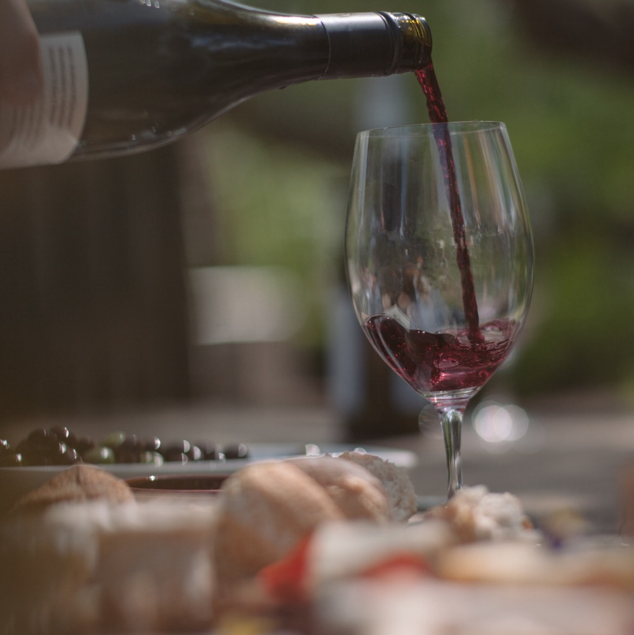
SHIRAZ
CERITA TENTANG LEGENDARIS AUSTRALIA
Shiraz adalah satu varietas paling mapan dan paling dicintai warga Australia.
Ditanam oleh 4 dari 5 winery.
Mewakili hampir separuh dari red wine yang ditanam
Hampir 1/4 dari total anggur yang diproduksi
Anda bilang Syrah, kami bilang Shiraz.
Varietas ini disebut Syrah hampir dimana pun juga di dunia. Namun, karena kesuksesan komersialnya secara internasional, produsen Australia memilih untuk melabeli anggur mereka “Shiraz”s.
Notes:
Ini merupakan peluang bagus untuk memberikan semua orang kesempatan untuk mencicipi anggur Shiraz klasik Australia.
Mencicipi dengan lengkap akan dilakukan kemudian pada program.
Shiraz tumbuh subur di iklim hangat Australia dan berbagai tipe tanah, dan peminum anggur menyukai rasa anggur merah yang matang, banyak air dan penuh dengan rasa buah, tekstur dan keseimbangan yang mulus. Perjalanan Shiraz dari hari-hari awalnya sebagai komponen campuran hingga menjadi varietas tunggal sebagian dapat disebabkan oleh sifat konsisten dari anggurnya – bertekstur kental dengan beri hitam gelap dan buah plum yang berani dan dapat langsung terasa, seringkali dibuat dengan oak, oak Amerika yang dipanggang untuk karakter vanili atau oak Perancis untuk rasa cedar yang lebih halus.

Slide 4
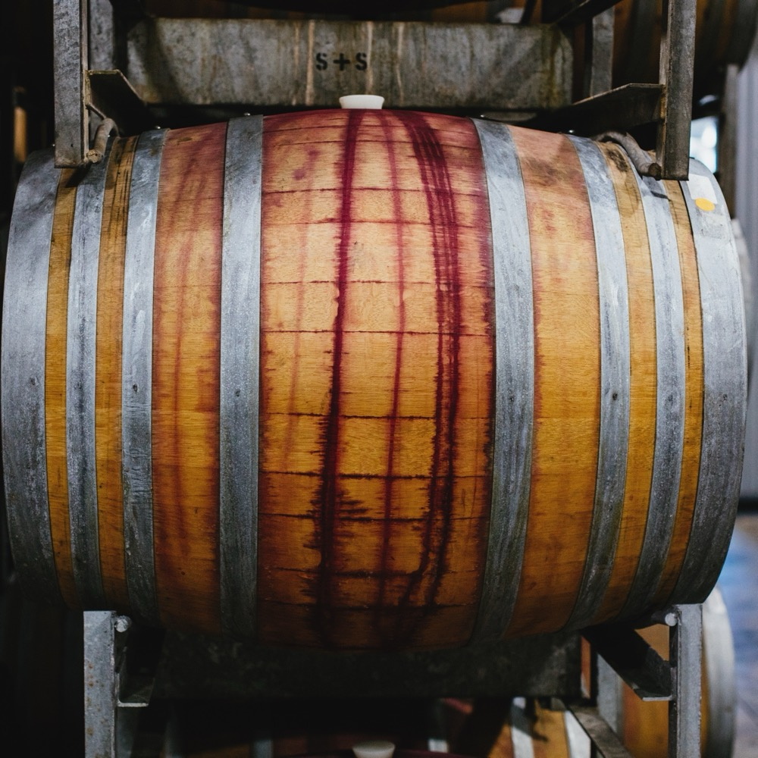
HARI INI KITA AKAN MEMBAHAS
Sejarah Shiraz Australia
Bagaimana Shiraz ditumbuhkan
Bagaimana Shiraz dibuat
Perbedaan gaya
Di mana ditanamnya
Profil rasa dan karakter.

Slide 5
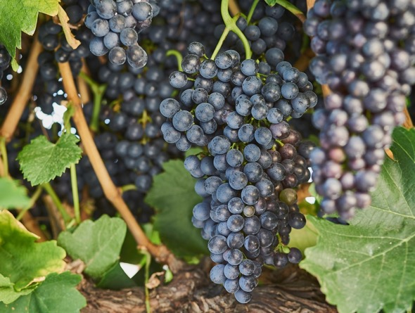
1820an – 1830an
SEJARAH SHIRAZ DI AUSTRALIA
1840an – 1890an
Tanaman anggur Shiraz ditanam di Australia Selatan dan Victoria dengan beberapa dari tanaman anggur ini masih memproduksi buah hingga hari ini.
1860
Shiraz adalah salah satu varietas asli yang dibawa ke Australia dan tumbuh subur di iklim hangat dan kering.
Tahbilk didirikan di Victoria dan adalah rumah dari beberapa tanaman Shiraz didunia yang tidak dicangkokkan dan bebas dari hama phylloxera

Slide 6
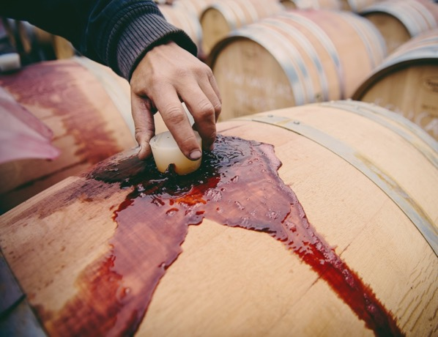
Awal 1900an
1980an – 1990an
Shiraz terus berkembang di hampir seluruh sudut dari negara ini, dengan kecocokannya pada berbagai iklim, topografi dan tanah Australia,menggantikan posisi varietas lain.
Para pembuat anggur Australia membuat wine dengan warna lebih gelap, tingkat alkohol lebih tinggi dan maturasi menggunakan oak barel yang baru.
1867
1950an – 1970an
Henry Best menanam Shiraz pada kebun anggur Great Western-nya di Victoria, dan kebun-kebun anggur ini terus bertumbuh subur hingga saat ini.
Shiraz memulai pergerakannya untuk menjadi anggur paling populer di negara ini.

Slide 7
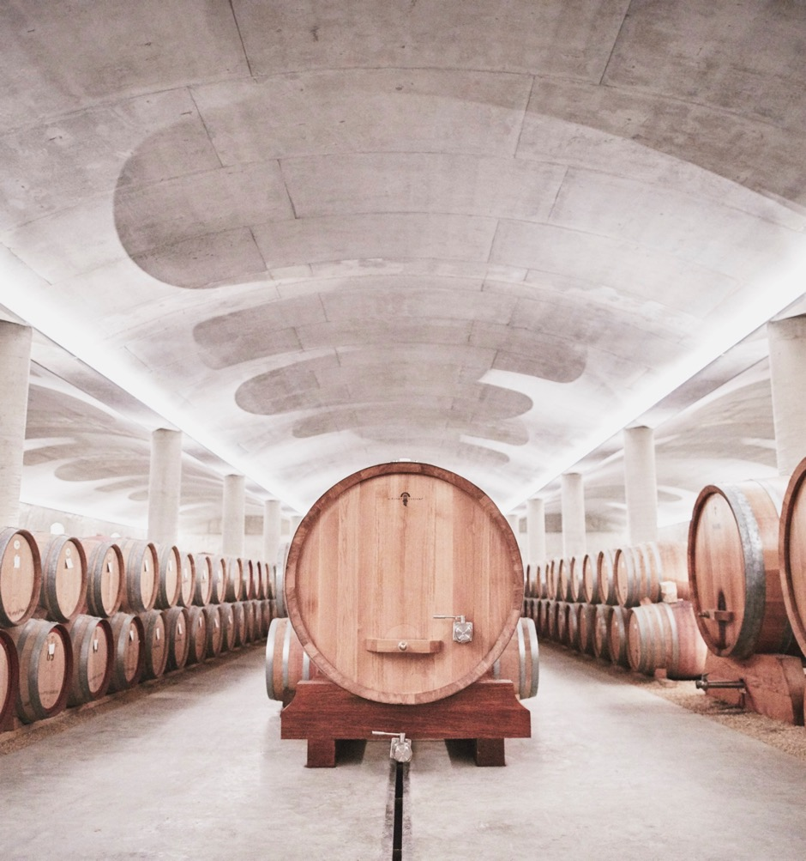
HARI INI
Reputasi dari Shiraz dari iklim sejuk bertumbuh, berdiri dengan bangga berdampingan dengan gaya iklim hangat dengan tekstur kental dan kaya dari Shiraz Australia yang dinikmati di seluruh dunia.
2000an
Ketika Shiraz sangat terkenal, dengan kedalaman seperti tinta dan kekayaan seperti sirup, rasa yang makin lama makin tergeser oleh gaya yang lebih moderat.
Notes:
USULAN POIN UNTUK DISKUSI: Apakah keuntungan dari memproduksi Shiraz dari materi tanaman anggur tua?

Slide 8

CERITA DARI MAX SCHUBERT
EVOLUSI DARI
SEBUAH IKON
Pada tahun 1951, Max Schubert bertekad untuk membuat “Great Australian Red”, namun diperintahkan untuk menghentikan produksi oleh manajemen Penfolds.
Pada 1960, Penfolds Grange Bin 1 memasuki pasaran dan diterima dengan pujian dari para kritikus, dan Penfolds memerintahkan Schubert untuk melanjutkan produksi.
Penfolds Grange telah menjadi salah satu anggur paling ikonik, dikoleksi dan dihormati di dunia, utamanya berkat media dan kritikus anggur asal Amerika seperti Robert Parker dan Wine Spectator.

Slide 9
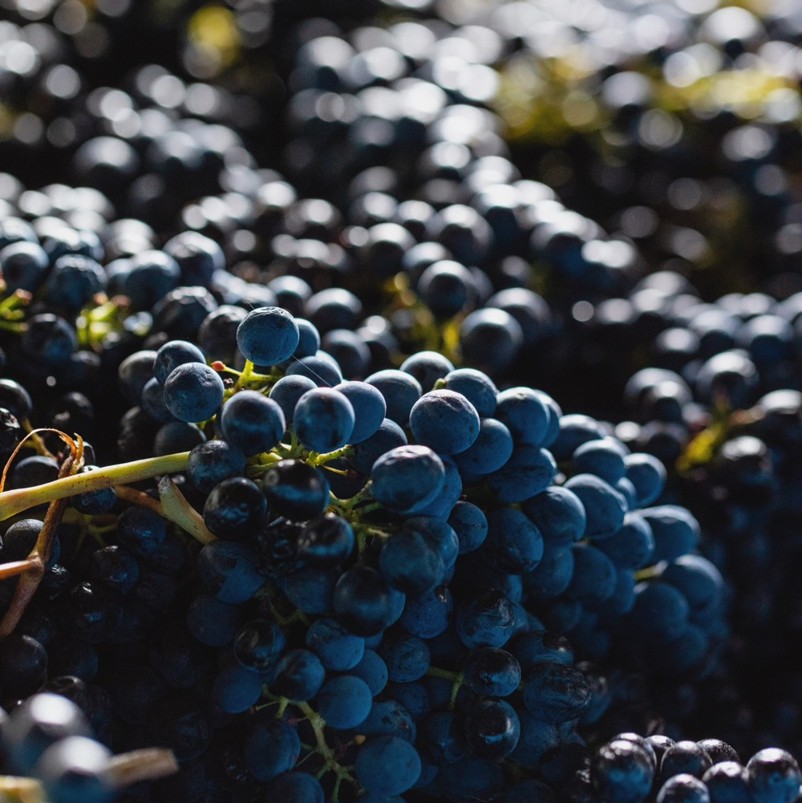
CERITA DARI MAX SCHUBERT
EVOLUSI DARI
SEBUAH IKON
Shiraz: Tepat seperti apa yang diresepkan oleh dokter
Banyak dari para promotor anggur awal di Australia adalah dokter, salah satu diantaranya adalah Dr. Christopher Rawson Penfold, yang tiba di Adelaide pada 1844 dan mendirikan Magill Estate. Anggur-anggur pertama Penfolds tersedia untuk diresepkan, yang diduga berguna bagi pasien anemia.
Notes:
Max Schubert adalah seorang pelopor. Ia bertekad untuk menaruh Shiraz Australia pada peta dunia, walaupun ia terus menghadapi tantangan dalam perjalanannya, ia sukses memproduksi anggur paling terkenal di Australia, Penfolds Grange.

Slide 10
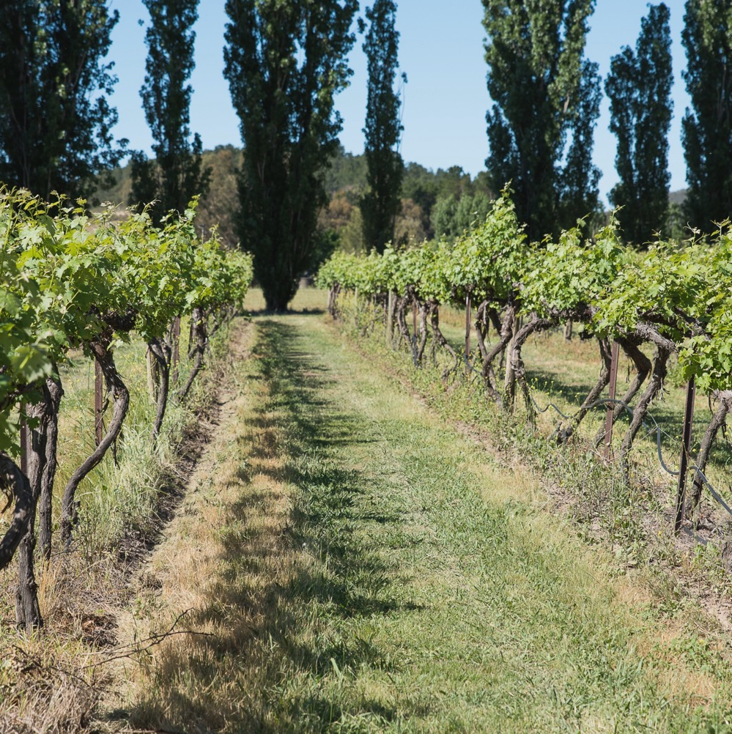
BUDI DAYA
BAGAIMANA SHIRAZ
DITANAM
Tanaman anggur
Irigasi
Pemangkasan
Hasil
Panen
Notes:
Tanaman anggur Shiraz relatif mudah beradaptasi. Tumbuh subur dan menghasilkan banyak buah pada iklim yang tepat, tetapi sensitif pada praktik pembudidayaan, genetik dan lingkungan hidup. Shiraz bertunas dalam periode sedang hingga waktu yang agak lama dan dimatangkan, dipetik pada pertengahan panen.

Slide 11
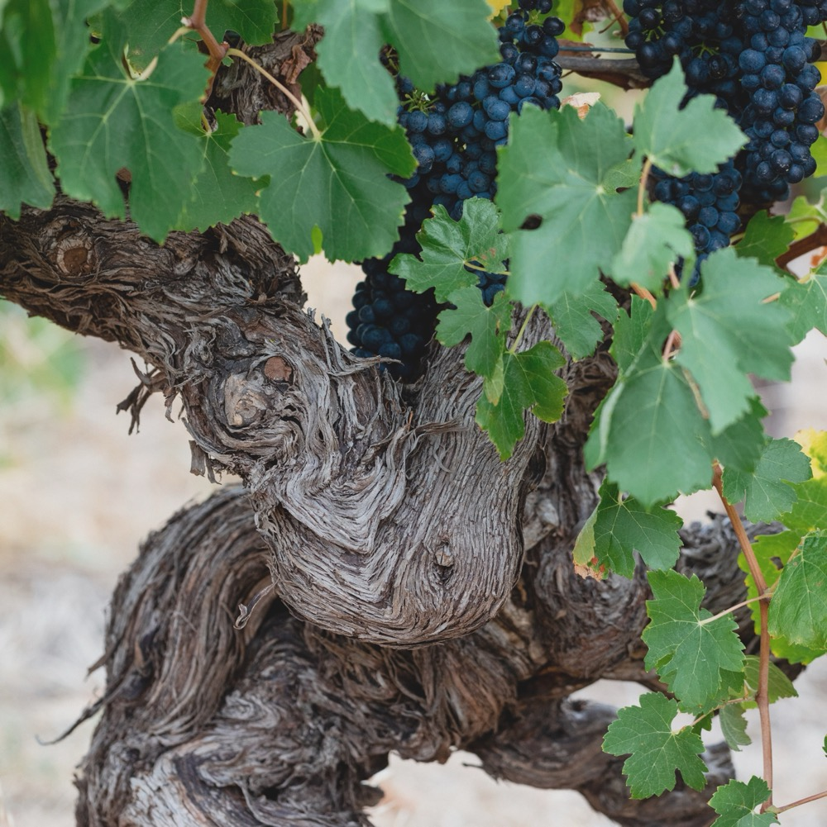
TANAMAN ANGGUR
Tanaman anggur yang kuat dan mudah beradaptasi, yang dapat memberikan hasil dalam jumlah besar dalam satu tanaman anggur, walaupun pada tanah dengan tingkat kesuburan rendah.

Slide 12
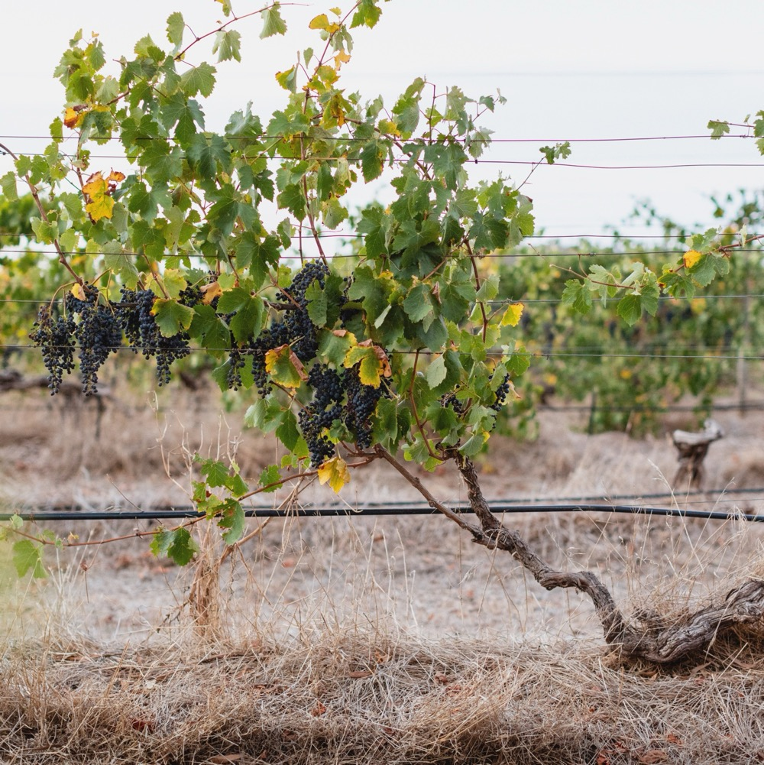
IRIGASI
Tanaman anggur pada tanah dangkal membutuhkan irigasi, sementara tanaman anggur tua kebanyakan ditanam tanpa diberikan tambahan air.
Tanaman anggur Shiraz dapat bertahan pada kondisi sulit
Bila diirigasi terlalu berlebihan, konsentrasi rasa dapat berkurang.

Slide 13
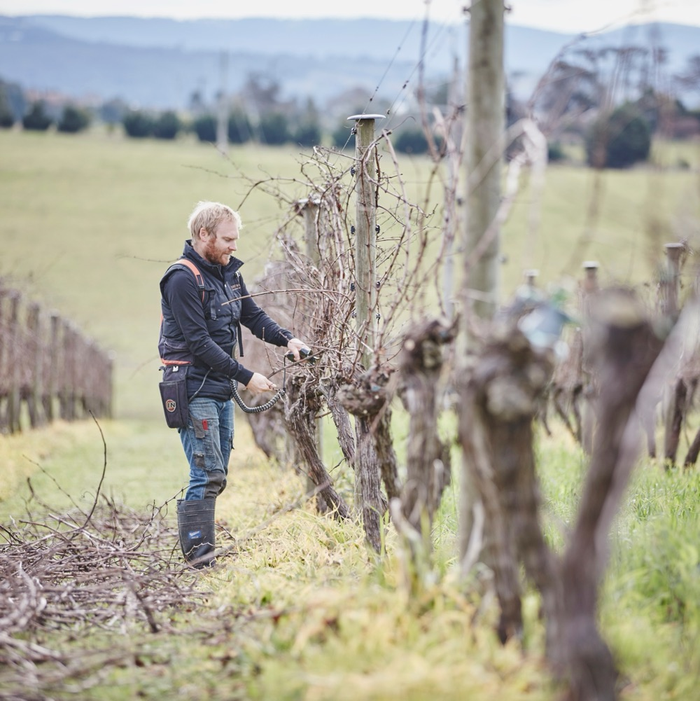
PEMANGKASAN
Sangatlah penting untuk mengendalikan pertumbuhan yang berlebihan. Berbagai macam teknik pengelolaan kanopi dapat digunakan untuk memastikan bahwa kanopi berimbang dan zona buah memiliki naungan yang semestinya, untuk menghindari sengatan matahari dan kematangan berlebihan.
Notes:
Pemangkasan Shiraz dapat dilakukan dengan tangan atau secara mekanis, biasanya pada bulan-bulan musim dingin atau menjelang musim semi.

Slide 14

HASIL
Bergantung pada beberapa faktor, termasuk:
Umur dari tanaman anggur
Jumlah pertumbuhan tanaman anggur
Karakteristik Lokasi.
Notes:
– Umur dari tanaman anggur: walaupun hasil dari tanaman anggur Shiraz tua cenderung rendah, buah anggurnya memiliki rasa dan intensitas yang sangat terkonsentrasi.
– Jumlah pertumbuhan tanaman anggur: bila pertumbuhan kebun anggur sedang sangat berlimpah dan hasil dibiarkan untuk meningkat, kualitas kegurihan dari Shiraz
dapat berkurang, oleh karena itu mengawasi pertumbuhan tanaman anggur dengan mata yang jeli menjadi sangat penting.
– Karakteristik lokasi: Termasuk tipe tanah, aspek, sumber cahaya dan iklim.

Slide 15
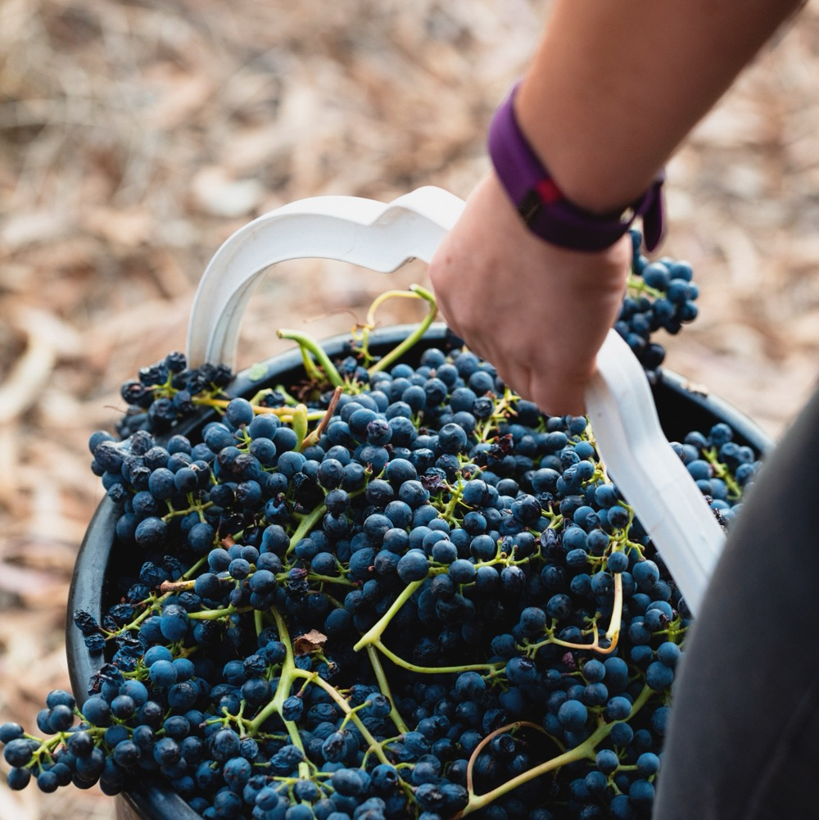
PANEN
Shiraz menuntut musim pematangan yang baik. Ketika anggur mematang, kadar gulanya meningkat dan kadar asam berkurang. Kunci untuk panen yang ideal adalah untuk menemukan titik di mana kesimbangan gula-asamnya sangat pas.
Notes:
Untuk dapat matang sepenuhnya, Shiraz menuntut musim pematangan yang baik, dan dalam kondisi tersebut buahnya dipetik pada pertengahan masa panen. Pada iklim lebih sejuk, Shiraz seringkali membutuhkan waktu tanam lebih panjang untuk matang dengan sempurna. Bila dibiarkan untuk lebih matang, kualitas seperti merica hitam yang berkembang menjadi rasa plum rebus dan ceri gelap.
USULAN POIN UNTUK DISKUSI: Bagaimanakah waktu panen mempengaruhi nuansa rasa pada Shiraz?

Slide 16
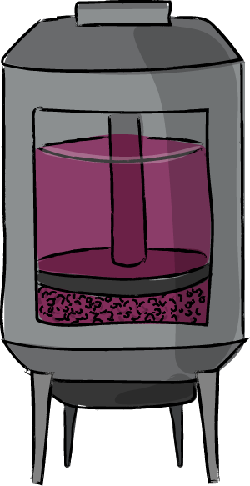



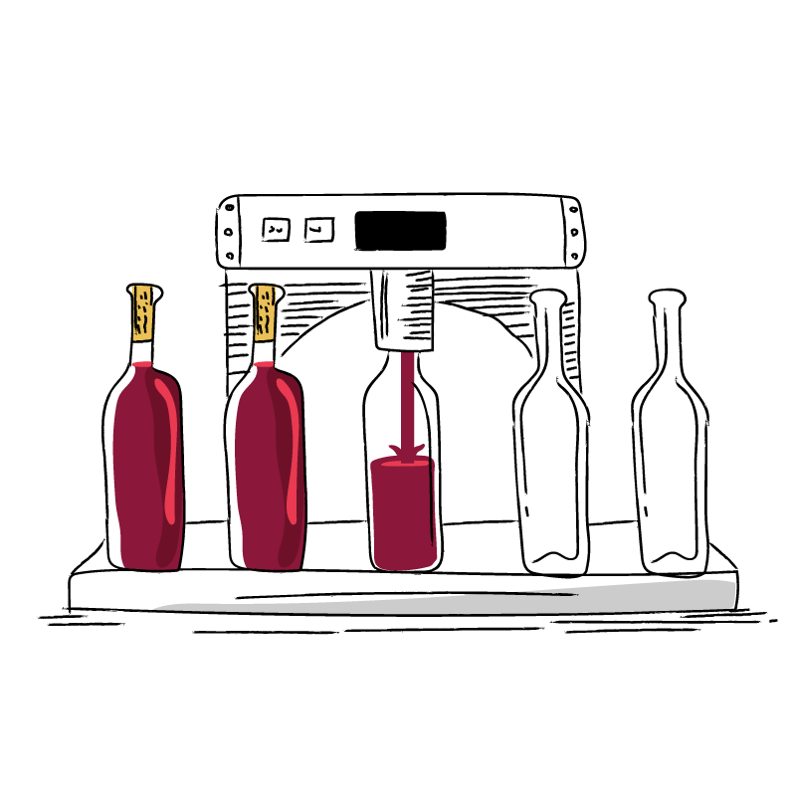
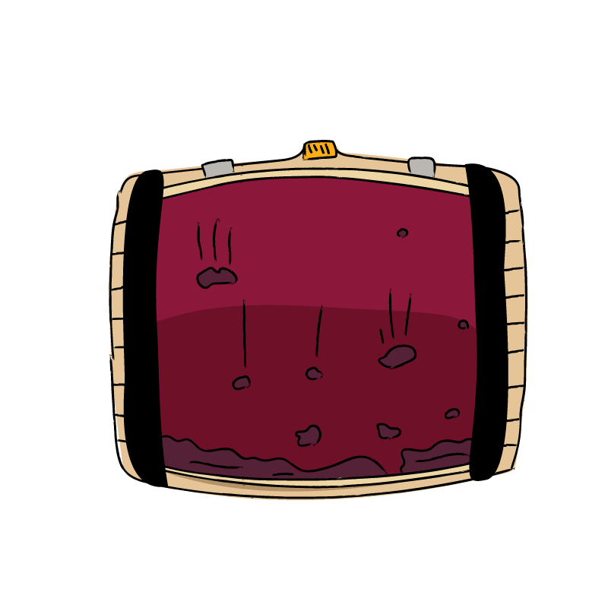
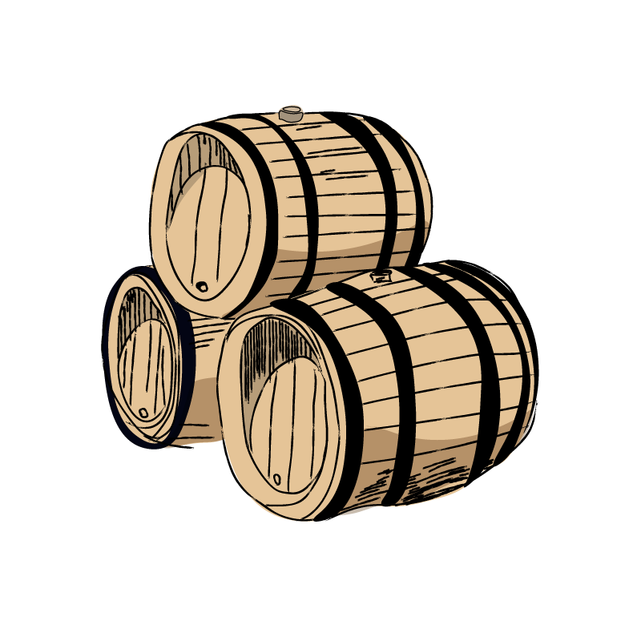
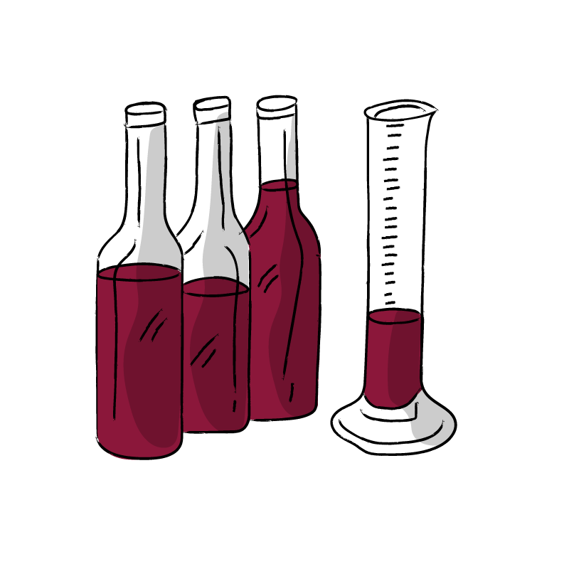
BAGAIMANA ANGGUR DIBUAT
1. PANEN
2. PENGHILANGAN TANGKAI & PENGHANCURAN
3. FERMENTASI
4. PEMERASAN
5. MALOLATIK FERMESNTASI
9. PEMBOTOLAN
8. FINING (PENYEMPURNAAN) & FILTRASI
7. MATURASI
6. PENCAMPURAN

Slide 17
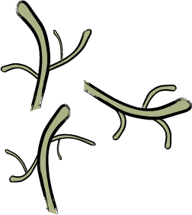
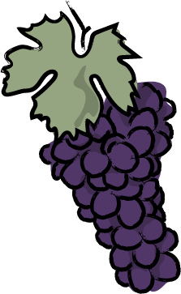

PEMBUATAN ANGGUR :
TEKNIK YANG MEMPENGARUHI
PEMBUATAN SHIRAZ
TANGKAI DIBIARKAN TETAP BERSENTUH-AN
TANDA BUAH ANGGUR UTUH MASIH PADA TANGKAI
TANGKAI
DITAMBAH-KAN
FERMENTASI
RANGKAIAN ANGGUR UTUH
PENGIKUTAN TANGKAI
KARBON
MASERASI
MALOLATIK FERMENTASI
FERMENTASI ALAMI
Notes:
Fermentasi tandan utuh: Tangkai dibiarkan tetap bersentuhan dengan buah anggur, yang menyebabkan konten tanin lebih tinggi dan meningkatkan aroma. Hal ini juga meningkatkan potensi penuaan dari anggur.
Pengikutan tangkai: Tangkai ditambahkan pada fermentasi yang berawal dengan buah yang dihilangkan tangkainya.
Karbon Maserasi (menggunakan injeksi CO2 memfermentasi buah anggur tanpa merusak kulitnya): Karbon Maserasi esensinya adalah fermentasi intraseluler. Fermentasi mulai dengan tandan buah anggur utuh, yang tidak rusak sama sekali yang masih menempel pada rantingnya. Dalam lingkungan anaerobik , seperti tong yang diisi dengan karbon dioksida, buah anggur akan mulai terfermentasi dalam dirinya sendiri (menggunakan enzimnya sendiri). Hal ini bekerja hingga ABV mencapai kurang lebih 2%. Maserasi karbonik memberikan karakter unik dan memimpin gaya yang memiliki aroma yang mengandung bau dari buah matang.
Malolatik Fermentasi: Bakteri asam laktat, yang terja di secara natural atau yang ditambahkan pada sari buah Shiraz yang difermentasi, memicu konversi dari asam Malik yang keras menjadi asam latik yang halus dan lembut. Pembuat anggur dapat juga memilih untuk menerapkan malolactic fermentation parsial. Hal ini mengurangi asam dalam anggur, menstabilkan anggur dan membentuk aroma dan rasa.
Fermentasi alami: Ragi alami yang secara alami terdapat pada mikroflora dari anggur digunakan untuk memfermentasi anggur daripada menambahkan ragi yang dikultur (ragi yang diisolasi lalu dikultur dalam laboratorium). Hal ini menyebabkan anggur menjadi lebih kompleks.

Slide 18
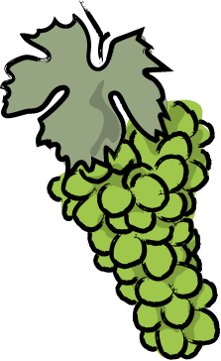

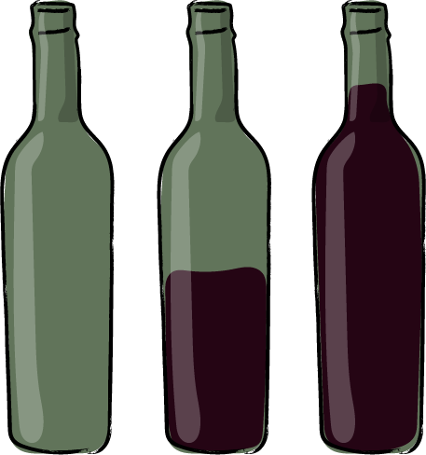
PEMBUATAN ANGGUR :
TEKNIK YANG MEMPENGARUHI
PEMBUATAN SHIRAZ
EXTENDED MACERATION TMES
FERMENTASI GABUNGAN DENGAN
VIOGNIER
RACK AND RETURN
MASERASI PASCA FERMENTASI/ PERPANJANGAN KONTAK DENGAN KULIT
MATURASI
BAREL KAYU
PEMBOTOLAN DAN PENUAAN
Notes:
Fermentasi gabungan dengan Viognier (Sebuah varietas anggur putih, satu-satunya yang boleh digunakan untuk anggur Perancis ‘Condrieu’ di Rhône Valley): Ketika Shiraz difermentasi bersama sejumlah kecil Viognier, warna dari anggurnya menjadi lebih cerah, aromanya menjadi lebih harum dan palatumnya menjadi lebih luwes.
Rack and return (Proses 2 langkah dimana fermentasi red wine harus dipisahkan dari bagian padatannya dengan cara diperas dan dikembalikan ke wadah fermentasi untuk merendam kembali padatan tersebut): Hal ini melibatkan ekstraksi dari fermentasi sari buah (harus) dari kulit, meninggalkan kulit pada alat fermentasi, ketika mengembalikan sari buah ke atas kulit. Hal ini meningkatkan paparan oksigen dan membantu meningkatkan ekstrasi warna dan tanin.
Maserasi pasca fermentasi/perpanjangan kontak dengan kulit: Perpanjangan waktu maserasi (10-40 hari) memberikan tekstur yang lebih halus, tanin yang lebih lembut, rasa yang tidak terlalu sepat dan karakter yang lebih gurih.
Maturasi tong kayu: Shiraz seringkali dituakan dalam oak barel (baik Perancis maupun Amerika). Maturasi dalam barel kayu baru dapat memberikan nada rasa vanilla, asap dan kelapa pada Shiraz.
Pembotolan dan penuaan: Kebanyakan Shiraz Australia dibotolkan menggunakan screw cap (tutup dengan mekanisme sekrup), dengan pengecualiaan pada beberapa anggur yang lebih mahal seperti Penfolds Grange. Potensi penuaan bervariasi tergantung pada perbedaan gaya dan kualitas. Shiraz dapat menua dengan anggun hingga 20 tahun, dan hingga setengah abad pada contoh-contoh yang premium. Kebanyakan gaya Shiraz Australia dibuat untuk diminum dalam jangka waktu pendek (2-5 tahun)
Usulan poin untuk diskusi:
– Karakteristik apa yang membuat anggur Shiraz menjadi anggur yang pantas untuk dituakan? Bagaimana pembuat anggur dapat mempengaruhi hal ini dalam kilang anggur?
– Mengapa ek hampir selalu digunakan untuk proses pembuatan Shiraz premium?

Slide 19
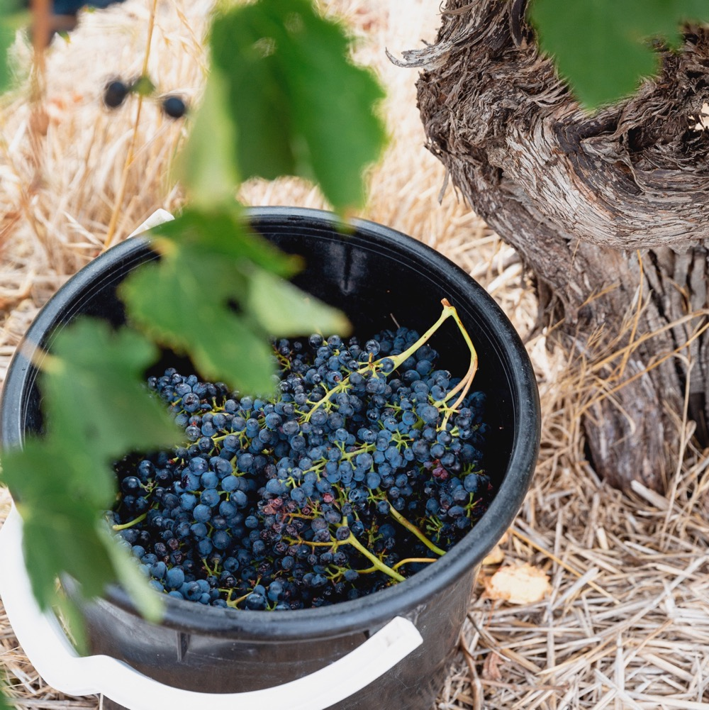
GAYA-GAYA UMUM DARI SHIRAZ DAN
PASANGAN UNTUK
PENCAMPURANNYA
Warna, aroma, tekstur dan rasa dari Shiraz seringkali baik ditingkatkan oleh karakteristik dari mitra pencampurannya.

Slide 20

SHIRAZ SEBAGAI BAHAN CAMPURAN
CAMPURAN GSM
MENAMBAH-KAN SENTUHAN RASA GURIH DAN DAPAT DIRASAKAN DI AWAL
DAPAT BERKONTRIBUSI PADA MENINGKATNYA KADAR ALKOHOL
SHIRAZ
GRENACHE
MENAMBAH:
Beri hitam
Mulberi
Bluberi
Plum
Zaitun hitam
GSM
MOURVÉDRE
MENAMBAH:
Aroma
Stroberi
Bumbu
TEKSTUR PALING RINGAN DARI TRIO GSM
MENAMBAH:
Aromatik
Persistensi rasa
Durasi dan dorongan
Notes:
Pembuat anggur Australia, khususnya yang berada di Barossa Valley dan McLaren Vale di Australia Selatan, telah merangkul gaya ini yang dipopulerkan di wilayah Rhône di Perancis, secara khusus Châteauneuf-du-Pape. Kesuksesannya berasal dari pencampuran berbagai macam variasi dari masing-masing varietas, dengan Shiraz yang seringkali memiliki peranan utama.

Slide 21
SHIRAZ REKANAN SETARA DALAM
SHIRAZ CABERNET BLENDS
SETELAH GRANGE
Schubert memproduksi Penfolds Bin 389 dari panen tahun pertama,
Sebuah campuran multi daerah yang mempopulerkan gaya ini.
SHIRAZ CABERNET
CAMPURAN TERLARIS AUSTRALIA
KOMPLEK DAN KUAT
DENGAN potensi penuaan yang luar biasa.
Notes:
Kombinasi Cabernet-Shiraz sangat khas Australia, terkenal di dalam maupun luar negeri. Seringkali kedua varietas berasal dari dua wilayah berbeda. Campuran multi wilayah memungkinkan pembuat anggur untuk mengambil buah dari tempat di mana buah tersebut tumbuh paling baik.

Slide 22
SHIRAZ REKANAN DOMINAN DALAM
CAMPURAN SHIRAZ VIOGNIER
DALAM JUMLAH KECIL
Viognier mengangkat aromatik dengan menambahkan:
Kilap
Wewangian
Kemitraan yang tidak terduga ini (buah anggur merah yang dicampur dengan buah anggur putih) pertama kali diterapkan di wilayah Rhône Utara di Perancis
SHIRAZ VIOGNIER
SALAH SATU DARI CONTOH PALING TERPANDANG DI AUSTRALIA YANG DICIPTAKAN OLEH PEMBUAT ANGGUR BERNAMA TIM KIRK DARI CLONAKILLA
MENAMBAHKAN VIOGNIER HINGGA 5%
MEMBERIKAN
Aroma
Tekstur
Rasa
Notes:
USULAN POIN-POIN UNTUK DISKUSI:
Apa keuntungan yang dibawa Cabernet untuk Shiraz ketika digunakan sebagai mitra untuk mencampur?
Bagaimana pula dengan Viognier?

Slide 23
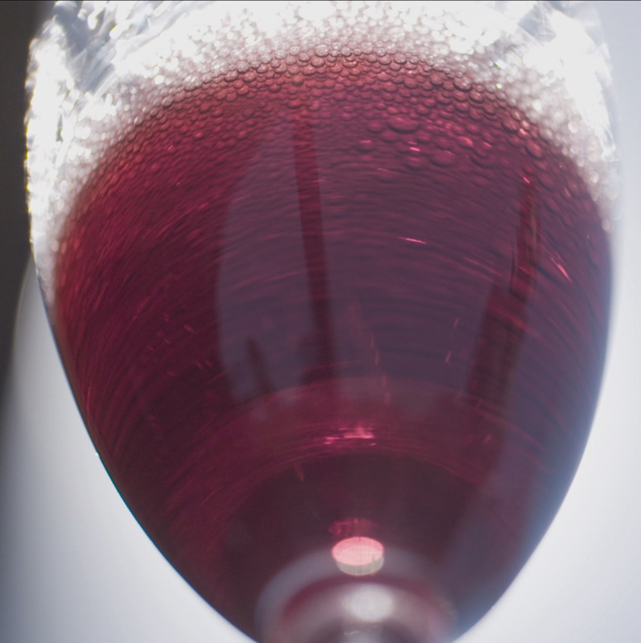
HARTANYA AUSTRALIA
SPARKLING RED
‘Sparkling Burgundy’ Australia telah diproduksi menggunakan Shiraz sejak 1881.
Walaupun hanya sejumlah kecil produsen Australia yang membuat varietas ini, para penggemarnya sangat setia terhadap rasan buah berairnya yang memabukkan dan kaya.
Contoh-contoh terbaik membanggakan palate yang selembut beludru, beri hitam manis dan bluberi, ceri dan bumbu-bumbu
Salah satu perbedaan antara sparkling wine merah dan putih adalah merah mengalami maturasi kayu, yang menampilkan kompleksitas dan kekayaan rasa.
Sparkling merah dibuat dari serangkaian varietas, tapi Shiraz berbuih adalah yang paling dominan.
Notes:
USULAN POIN UNTUK DISKUSI:
– Bagaimana Sparkling Shiraz bila dibandingkan dengan sparkling white wine?

Slide 24
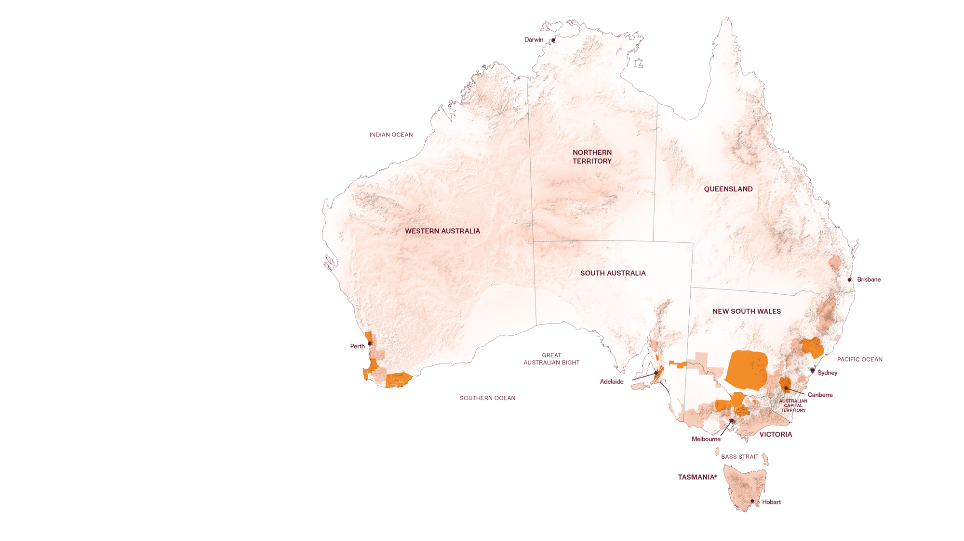
AUSTRALIAN
SHIRAZ WILAYAH
RIVERLAND
HUNTER
SWAN DISTRICT
CLARE VALLEY
RIVERINA
GEOGRAPHE
BAROSSA
CANBERRA DISTRICT
MARGARET RIVER
McLAREN VALE
ADELAIDE HILLS
BEECHWORTH
GREAT SOUTHERN
CENTRAL VICTORIA
Notes:
Shiraz ditanam di hampir seluruh wilayah di Australia. Karena iklim, tanah dan kondisi penanaman yang berbeda-beda, Australia memiliki keberagaman dari gaya dan kualitas Shiraz terbaik di dunia. Shiraz relatif mudah beradaptasi dan dapat ditumbuhkan di wilayah bersuhu sedang hingga sejuk, serta di wilayah hangat, namun paling subur pada iklim sedang hingga hangat.
+ PROGRAM KOMPLEMENTER: Anda akan menemukan materi program untuk beberapa wilayah anggur ini di www.australianwinediscovered.com

Slide 25
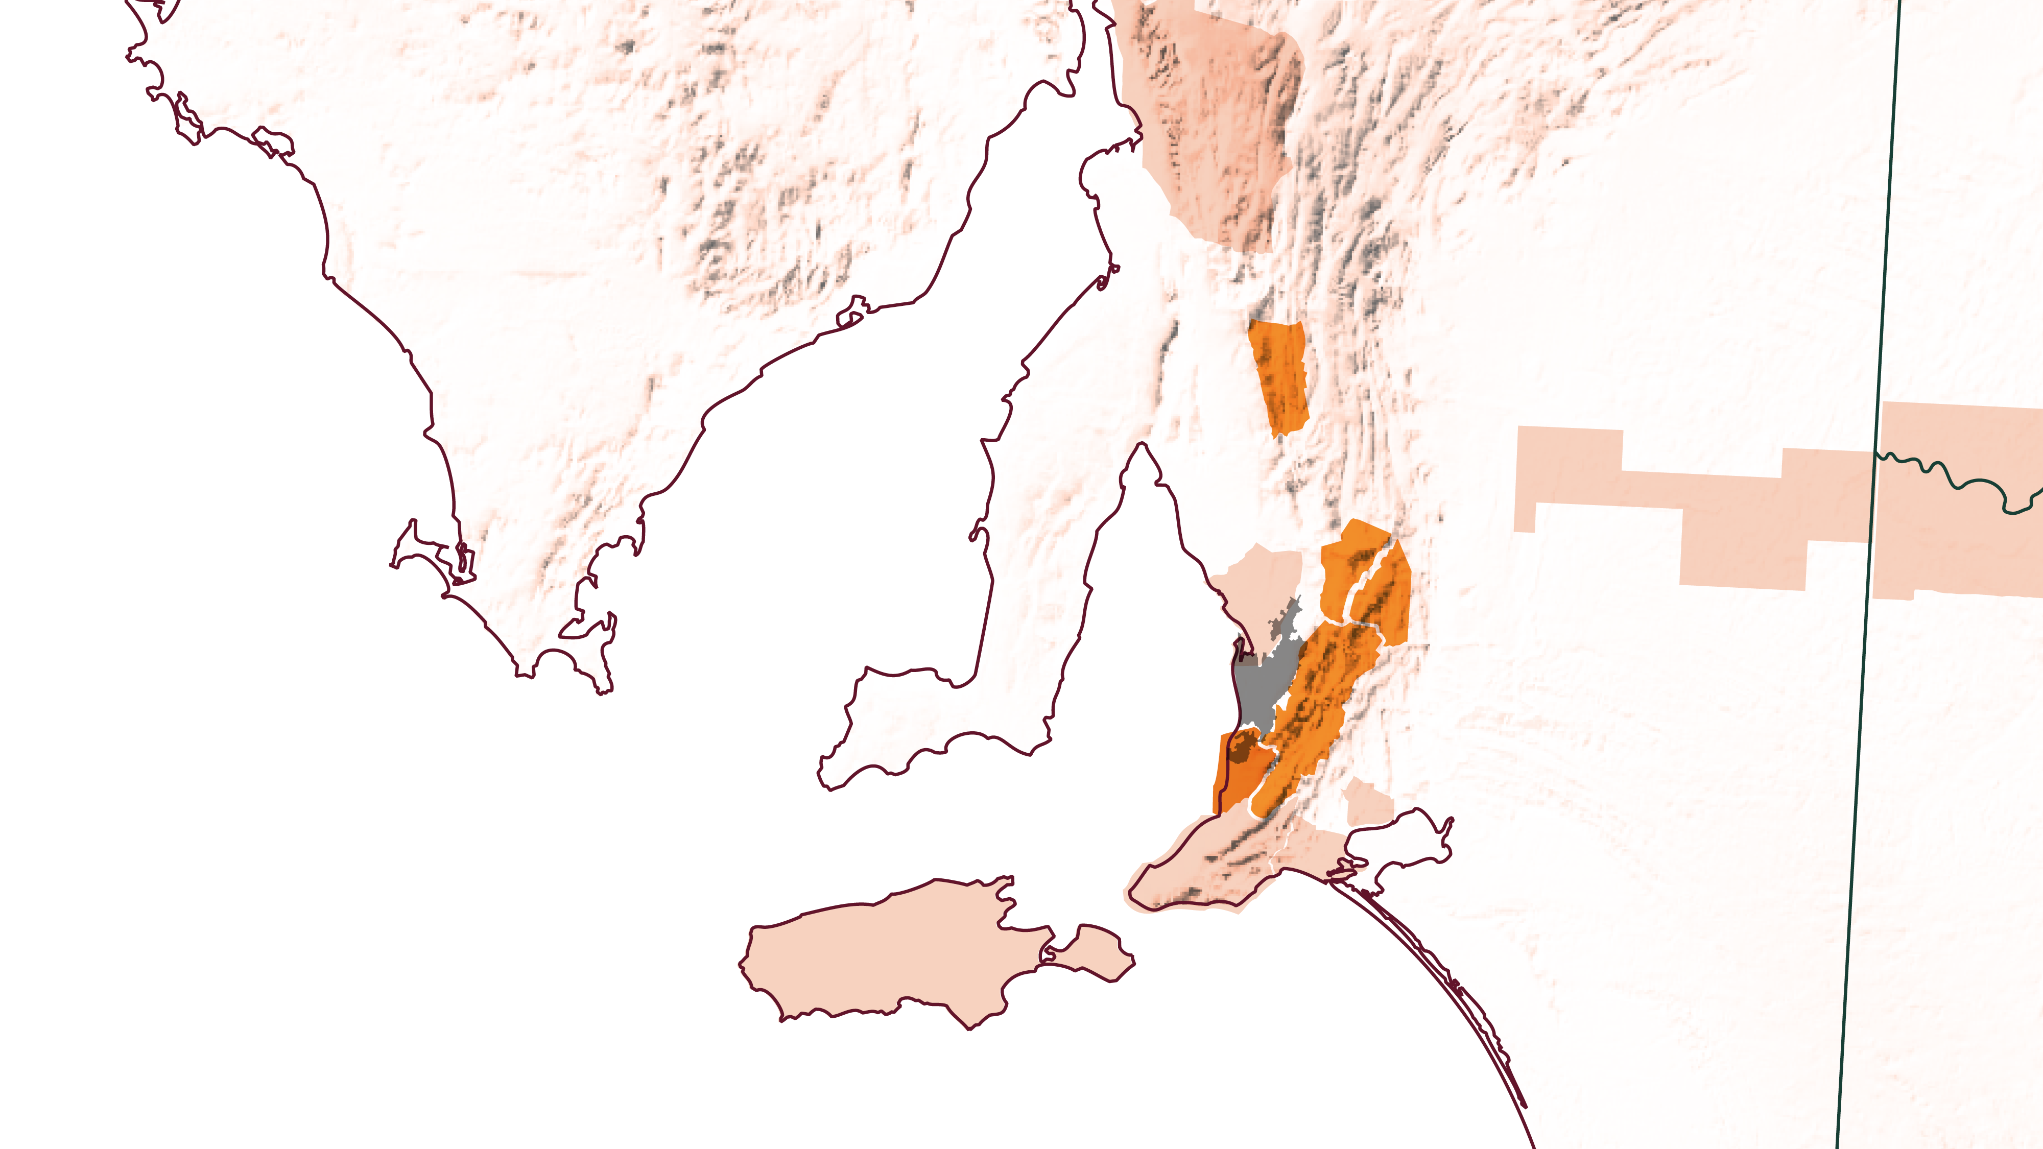
SELATAN AUSTRALIA
CLARE VALLEY
BAROSSA VALLEY
EDEN VALLEY
ADELAIDE HILLS
McLAREN VALE
Notes:
Australia Selatan bertanggung jawab untuk lebih dari separuh dari produksi anggur tahunan Australia. Wilayah ini juga merupakan rumah dari beberapa tanaman anggur tertua dan wilayah-wilayah anggur paling terkenal di negara ini.

Slide 26
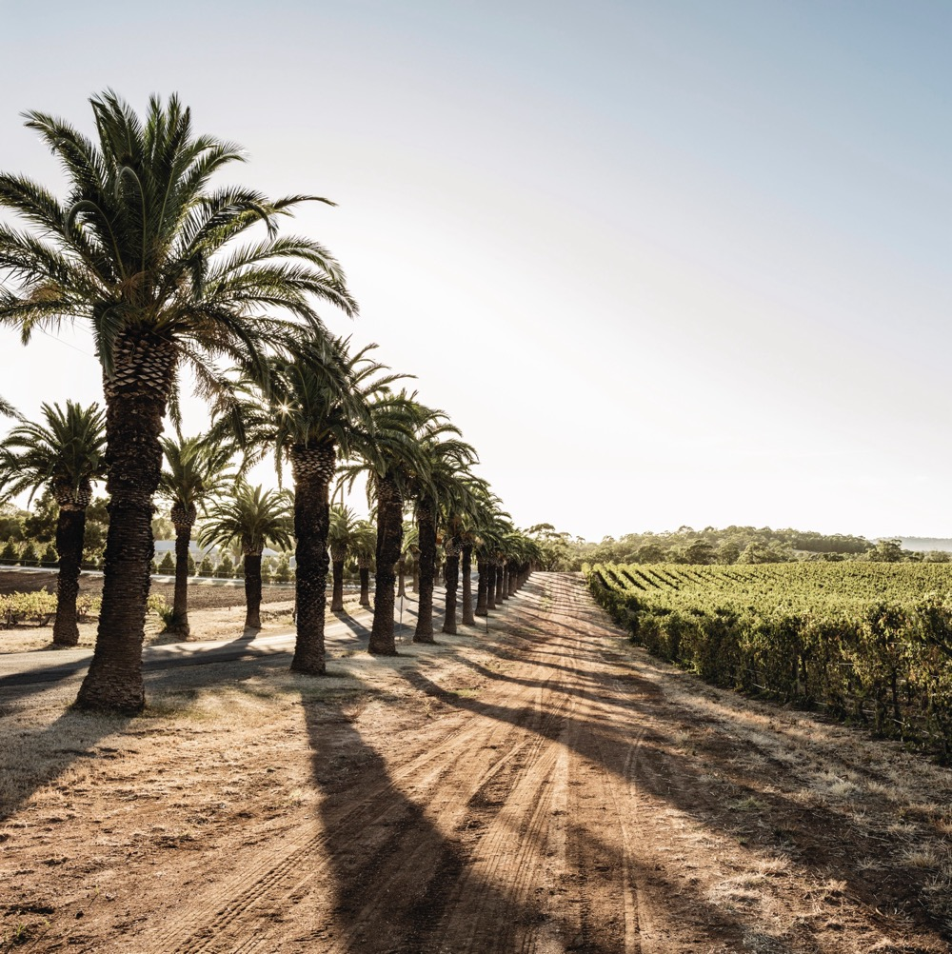
BAROSSA VALLEY
Salah satu wilayah Shiraz tertua dan paling terkenal di Australia.
Barossa Shiraz adalah salah red wine yang paling tersedia luas dan paling terkenal di pasar global.
Sebuah komponen penting dalam Shiraz-Cabernet klasik dan campuran and campuran GSM
Tekstur kental, anggur dengan tekstur kaya dengan karakter buah hitam, merica dan bumbu.
Notes:
Dengan sejarah yang kaya, dimulai sejak 1842, bangga memiliki beberapa perkebunan anggur tertua di dunia yang memproduksi Shiraz secara berkesinambungan, Barossa dicintai untuk Shiraz-nya yang berani, penuh cita rasa dan karakter, yang dimungkinkan oleh iklim Mediteranianya yang sedang. Ciri khas dari Shiraz Barossa Valley adalah tekstur kental yang kuat, anggur dengan tekstur kaya, yang menunjukkan buah hitam, bumbu hangat, moka, buah kering, merica dan karakter bumbu, dengan rasa dan aroma kayu cedar dan kayu.

Slide 27
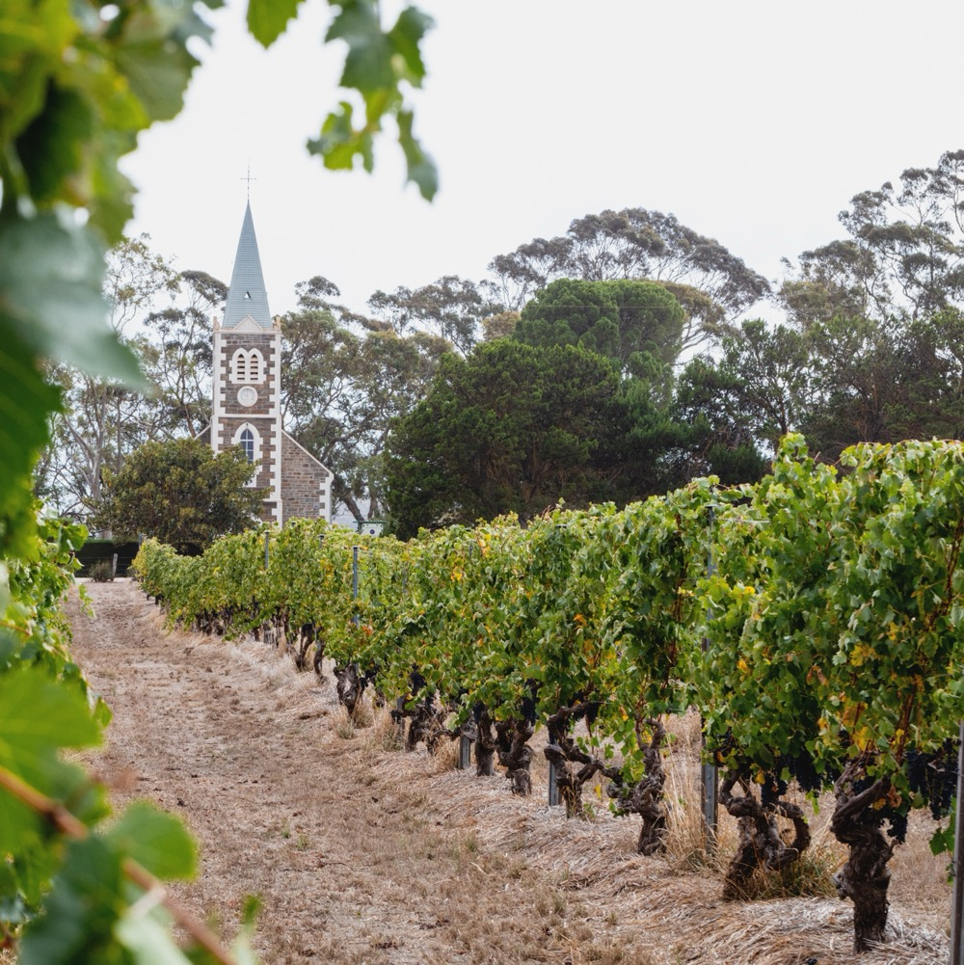
EDEN
VALLEY
Bagian dari zona Barossa yang lebih besar
Perkebunan anggur di dataran tinggi
Panen pada waktu yang lebih lama
Rumah dari perkebunan anggur Shiraz milik Henschke Bernama ‘Hill of Grace’
Shiraz dengan tekstur medium hingga kental dengan rasa klasik beri hitam, sage dan merica.
Notes:
Perkebunan anggur ini berada pada dataran yang lebih tinggi (310–540 meter/1017–1772 kaki) daripada yang ada di Barossa Valley, dengan kondisi cuaca yang dicirikan oleh hari yang hangat dan malam yang sejuk, memberikan periode sinar matahari yang panjang bagi buah pada musim tanam. Panen terjadi hingga dua minggu lebih lama daripada Barossa Valley karena buah matang lebih lambat pada musimnya.

Slide 28

McLAREN
VALE
Salah satu wilayah dengan geologi paling bervariasi di dunia.
Negeri ajaib untuk anggur merah
Shiraz adalah varietas paling banyak ditanam di wilayah ini
Shiraz dengan tekstur kental dengan karakter buah bluberi dan coklat yang kaya.
SALAH SATU WILAYAH TUMBUH SHIRAZ PALING UTAMA DI AUSTRALIA
Notes:
Suhu di McLaren Vale dipengaruhi oleh kedekatannya ke laut. Efek pendinginan dari laut menciptakan variasi iklim meso yang substantif. Iklim mediteranianya yang klasik memproduksi Shiraz dengan tekstur kental dengan karakter buah bluberi dan coklat yang kaya.

Slide 29
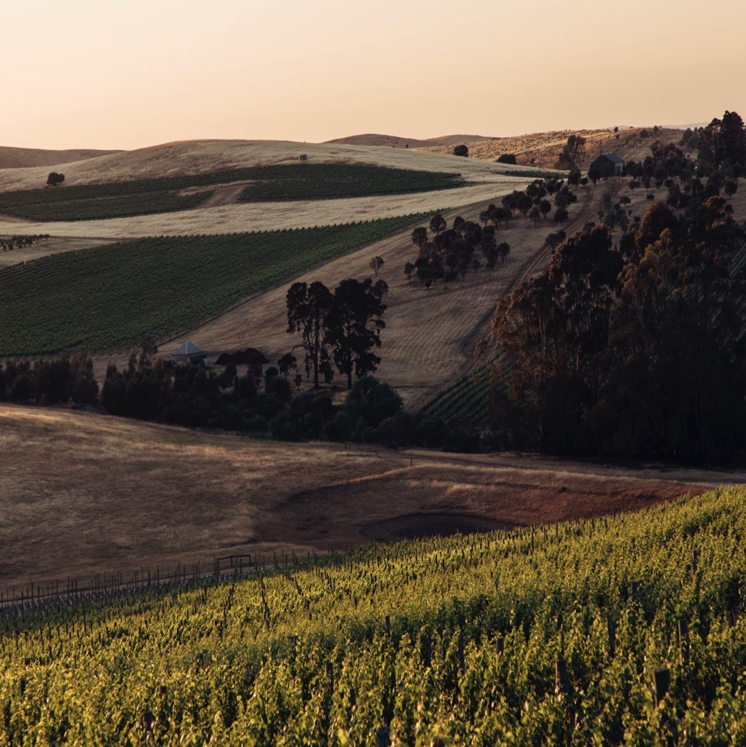
CLARE
VALLEY
Wilayah pembudidayaan/pertanian yang subur
Hari-hari hangat membantu Shiraz mengembangkan kekayaan, kedalaman rasa dan konsentrasi buah.
Malam sejuk yang konsisten membantu retensi keasaman
Shiraz yang dekaden, mewah, kaya dengan rasa buah hitam dan tekstur yang hampir seperti krim.
Notes:
Wilayah ini menikmati iklim continental yang sedang , dengan hari yang hangat hingga panas dimoderasi oleh sore yang sejuk dan angin malam. Anggur Shiraz dari Clare Valley mewah, bertekstur kental dan kaya dengan rasa beri hitam, ceri hitam, plum dan licorice.

Slide 30
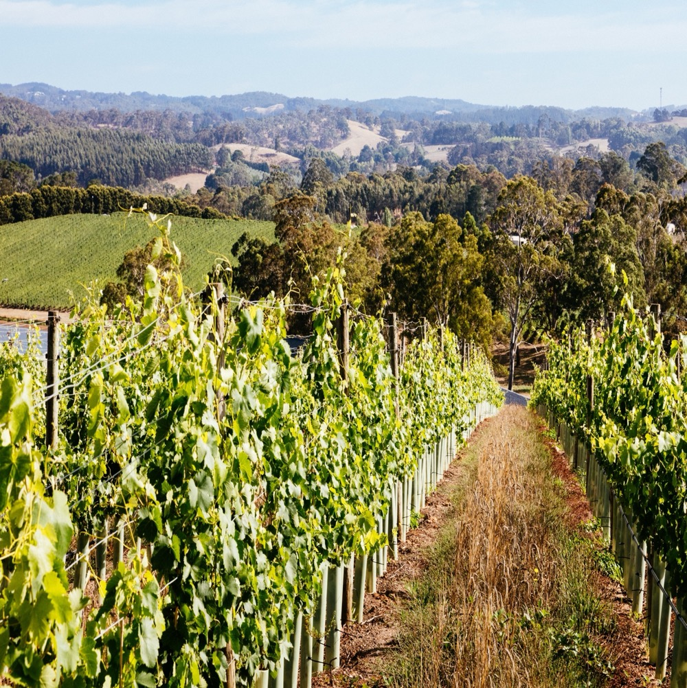
ADELAIDE HILLS
Pemukiman Jerman tertua yang bertahan di Australia
Iklim maritim yang sejuk dengan perkebunan anggur pada elevasi tinggi
Shiraz dari Adelaide Hills tidak mengikuti styla dari anggur dengan hakikat bertekstur full body dari tetangganya, Barossa dan McLaren Vale
Shiraz yang elegan, dengan tekstur medium dengan wangi merica dan bumbu dan tanin berkualitas tinggi.
Tingkat alkohol yang lebih rendah membuat gaya iklim sejuk ini menjadi anggur yang cocok untuk makanan.
Notes:
Dengan tingkat alkohol sedang, aroma merica dan bumbu yang wangi, tanin dan acidity berkualitas tinggi, Shiraz dari Adelaide Hills dengan cepat berkembang sebagai gaya yang sangat dipuji pada kancah anggur dunia.

Slide 31
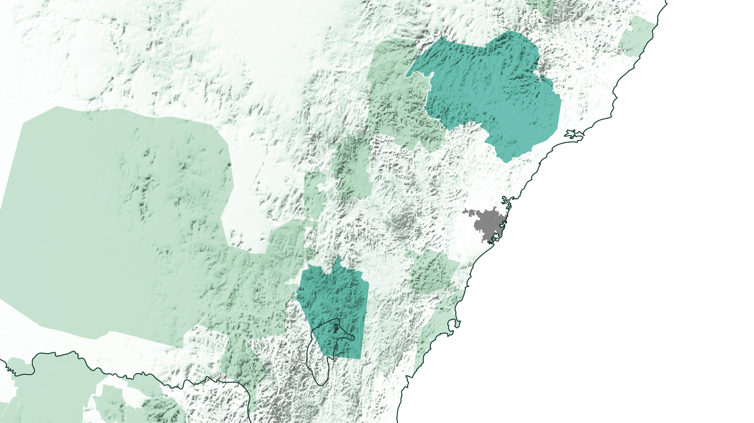
NSW DAN
ACT REGION
HUNTER VALLEY
Sydney
CANBERRA DISTRICT
AUSTRALIAN CAPITAL TERRITORY
VICTORIA
Notes:
Negara bagian ini adalah rumah dari 14 wilayah anggur individual, mulai dari wilayah anggur tertua paling berkesinambungan di Australia – Hunter Valley - hingga zona pendukung penghasil volume besar seperti Riverina dan titik-titik beriklim sejuk seperti Orange, Tumbarumba dan the Canberra District.

Slide 32
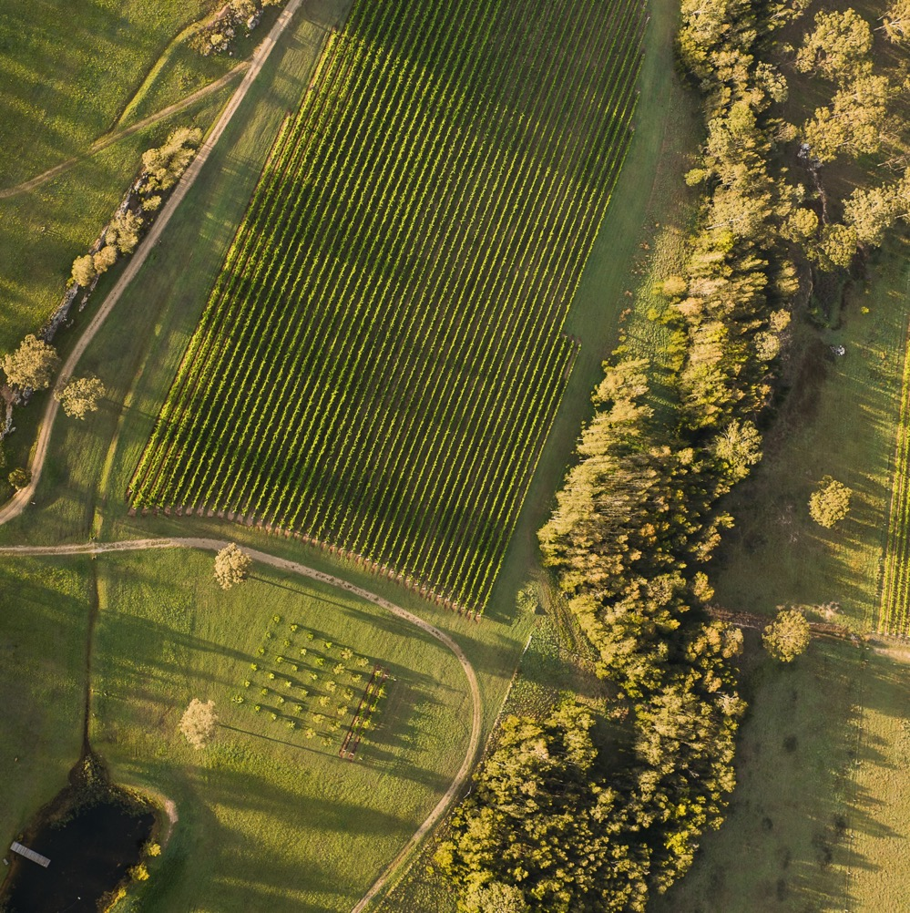
HUNTER VALLEY
Tempat lahirnya industri anggur Australia
Iklim hangat, lembap yang ideal untuk kematangan buah Shiraz
Dikenal untuk anggurnya yang bertekstur medium body, gurih dan kompleks.
Anggur Shiraz muda dari Hunter menampilkan beri merah dan beri gelap, bumbu dan tanin yang banyak.
Anggur Shiraz Hunter yang berumur, memiliki kelembutan dan rasa yang kaya, dengan sentuhan tanah dan kompleksitas tempat tumbuhnya.
Notes:
Pada tahun-tahun yang telah berlalu, anggur Shiraz dari wilayah yang hangat, lembap ini besar dan berani. Saat ini, pembuat anggur di wilayah ini memproduksi anggur yang memiliki tekstur medium body yang gurih, kompleks dan ramah pada makanan.

Slide 33
DISTRIK CANBERRA
Kancah pembuatan wine yang berkembang dengan dorongan kuat untuk inovasi.
Shiraz adalah red wine yang telah membawa ketenaran terbesar distrik Canberra.
Perpaduan dari geologi, iklim dan keahlian menciptakan Shiraz yang penuh bumbu, bermerica, ramping namun berimbang dan penuh rasa.
Rumah dari Clonakilla, produsen dari campuran Shiraz-Viognier yang ternama.
Notes:
Wilayah darat ini menawarkan budaya anggur suhu sejuk yang subur yang merepresentasikan salah satu rahasia paling dijaga dari anggur Australia. Shiraz Viognier adalah salah campuran terbaik dari wilayah ini.

Slide 34
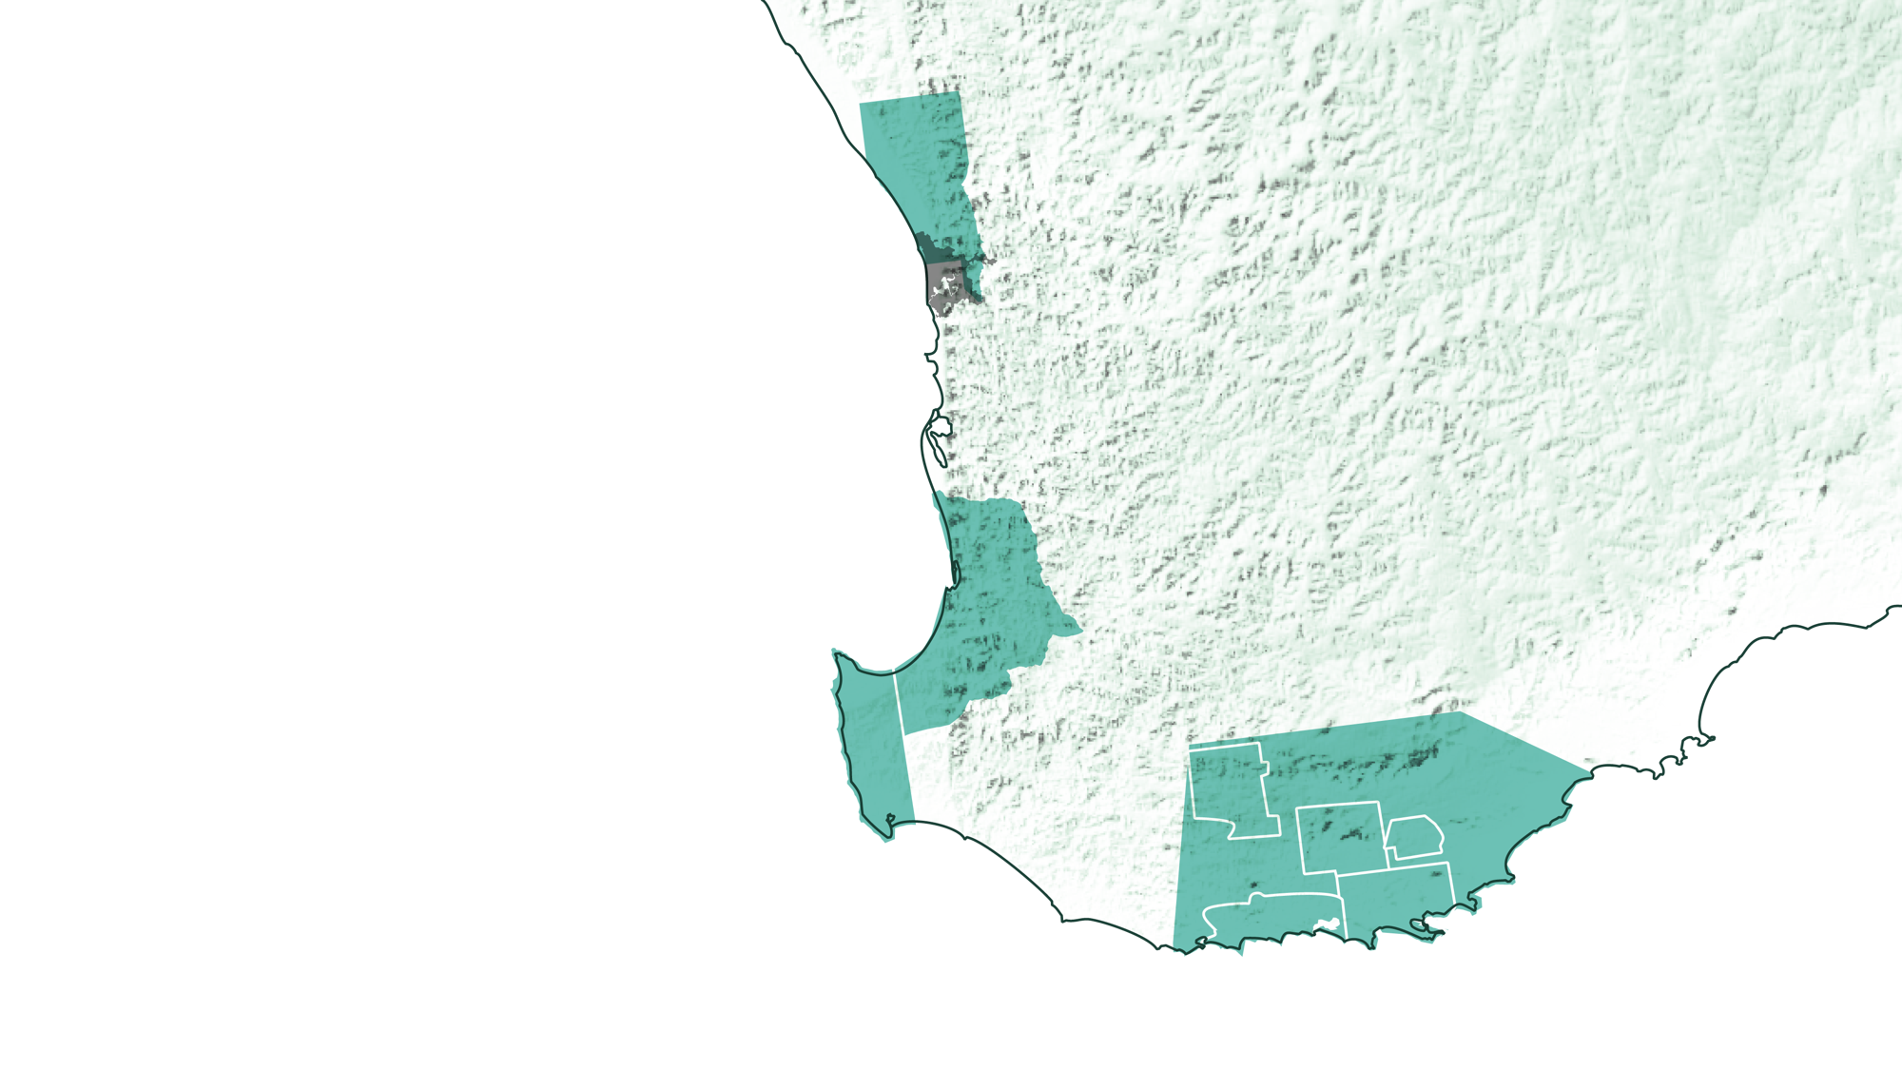
BARAT AUSTRALIA
SWAN DISTRICT
Perth
GEOGRAPHE
MARGARET RIVER
GREAT SOUTHERN
Notes:
Wilayah pembuat anggur Australia Barat terkonsentrasi di barat daya dan bagian Great Southern. Beberapa wilayah dekat dengan ibukota negara bagian, Perth, seperti Swan District, tapi kebanyakan terletak lebih jauh ke Selatan.

Slide 35
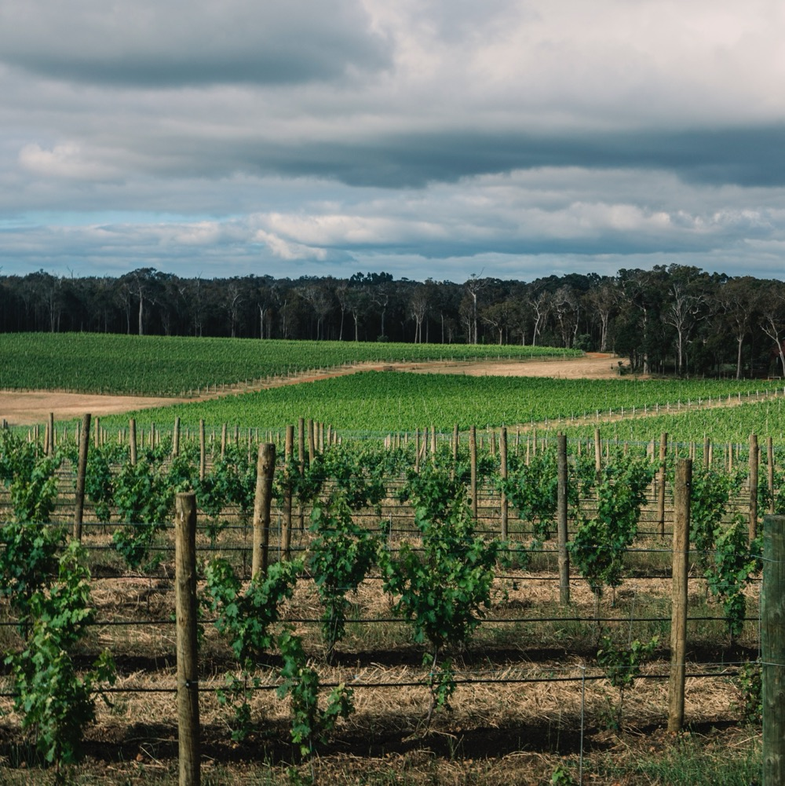
MARGARET RIVER
Shiraz buah anggur merah yang paling banyak ditanam, setelah Cabernet Sauvignon yang sangat terkenal.
Iklim Mediterania dengan pengaruh maritim yang kuat, dengan samudra di tiga sisi.
Shiraz menunjukan kematangan buah, gairah, kedalaman rasa dan keutuhan dari tekstur.
Level asam yang tepat memungkinkan Shiraz untuk menua dengan baik.
Notes:
Margaret River adalah salah satu wilayah anggur yang secara geografis paling terisolasi di dunia. Curah hujan tinggi pada musim dingin, musim panas yang kering dan hangat, dan resiko rendah adanya embun beku dan hujan es batu – dipadu dengan lempung abu-abu pada lapisan tanah bawah dari tanah liat – membuatnya ideal untuk budi daya anggur.

Slide 36
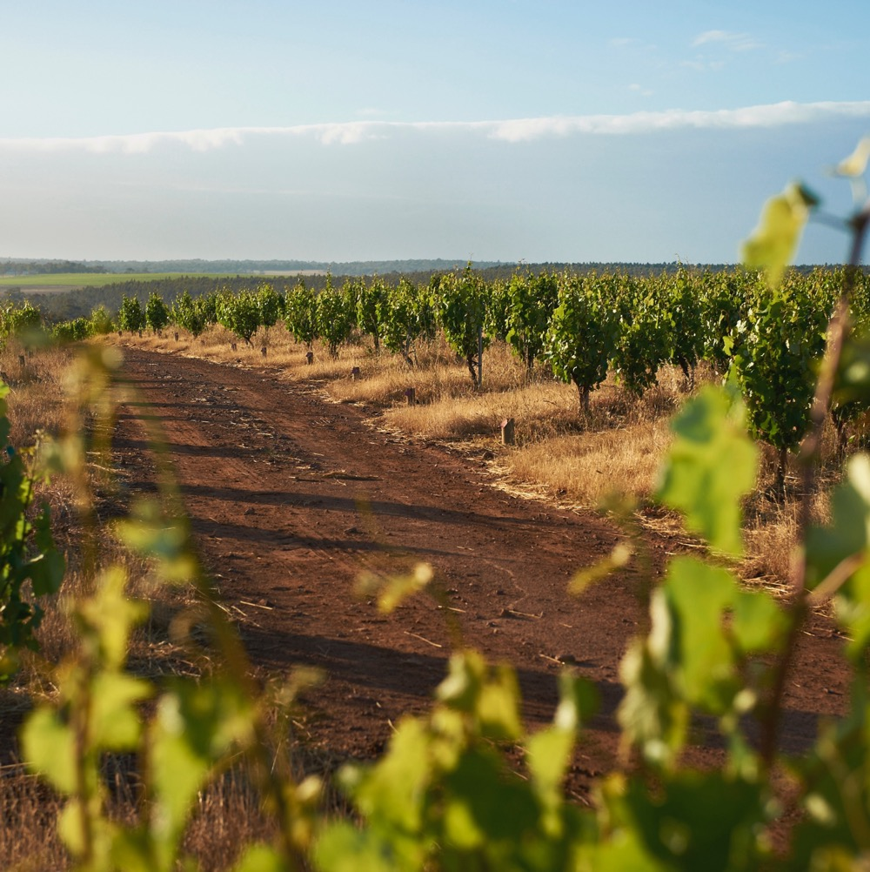
GREAT SOUTHERN
Lokasi di Selatan Negara memberi wilayah ini iklim maritim yang sejuk.
Lima sub-wilayah yang khas
Tempat hidup yang sehat untuk penanaman pohon anggur yang nyaris bebas dari hama dan penyakit
Shiraz dengan style medium body dan menunjukkan campuran tempat tumbuhnya ditunjukan dari liquorice, bumbu, merica, ceri dan plum
Banyak produsen menghindari penggunaan berlebihan dari oak Amerika, untuk memungkinkan buah untuk lebih bersinar.
Notes:
Great Southern menyediakan lingkungan yang ideal untuk menciptakan wine regional yang khas. Selain besar, wilayah ini juga beragam, merentang sejauh 150 kilometre (94 mil) . Sub-wilayah dari Frankland River di utara adalah yang paling menarik bagi Shiraz.

Slide 37
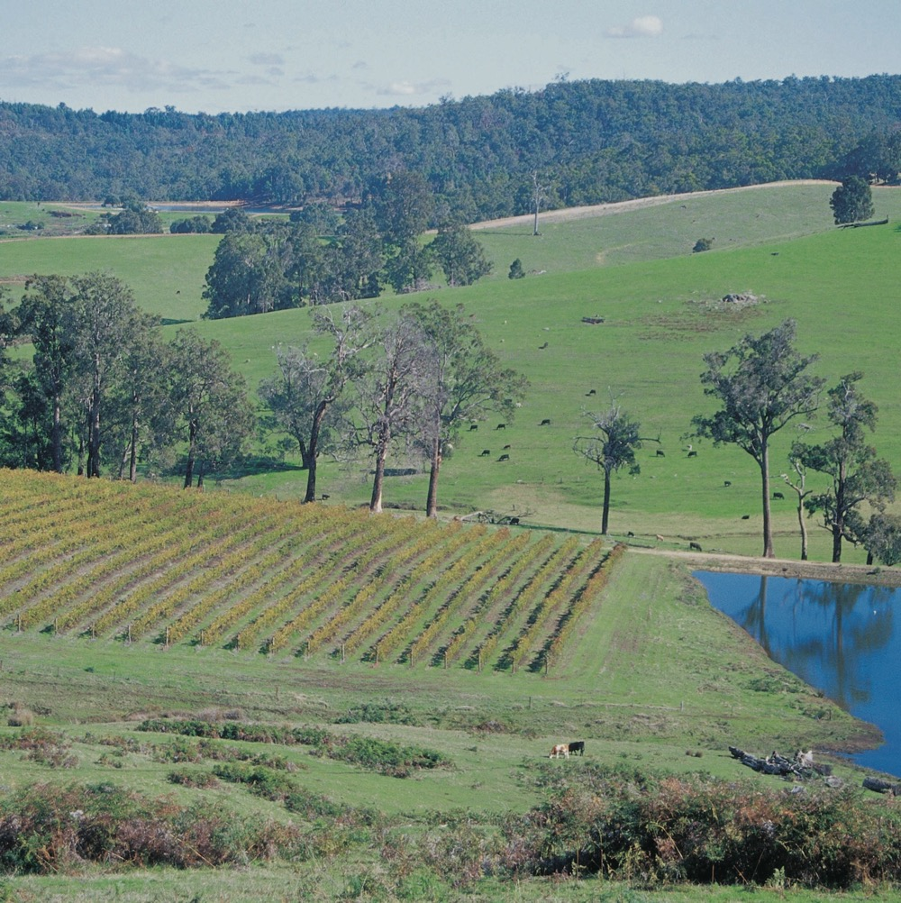
GEOGRAPHE
Iklim hangat yang dimodifikasi oleh angin samudra Hindia
Shiraz cenderung memiliki rasa yang berani namun tekstur yang lembut
Produsen mulai menggeser gaya mereka sehingga memiliki medium body daripada gaya bertekstur kental.
Karakter buah pada spektrum buah ceri atau beri merah, dengan sentuhan mint dan bumbu merica.
Notes:
Dua setengah jam di selatan Perth, Geographe berada di pesisir berbatasan dengan samudra Hindia yang memungkinkan suhu yang sangat hangat untuk dimodifikasi oleh angin laut barat daya yang lebih dominan.

Slide 38
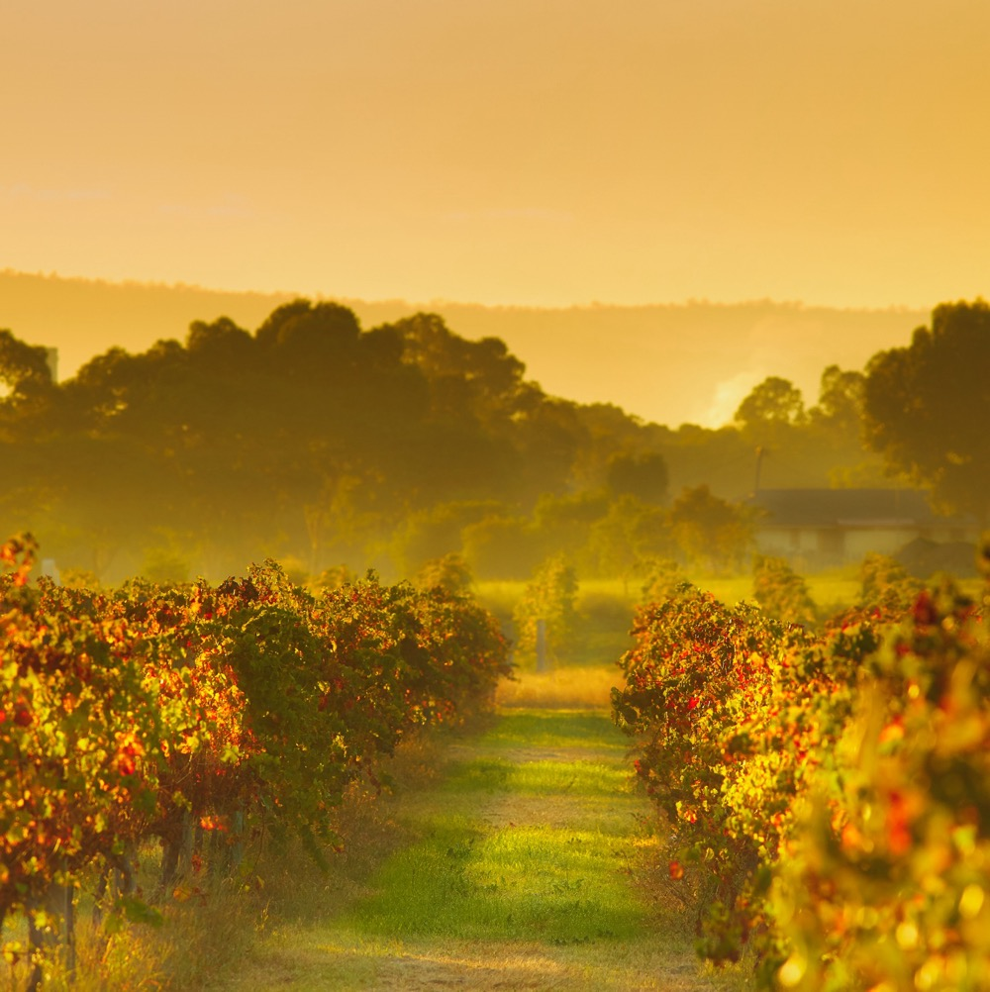
SWAN
VALLEY
Salah satu wilayah anggur terhangat dan tertua di Australia
Kondisi sempurna untuk produksi Shiraz, dengan iklim Mediterania yang hangat hingga panas dan kondisi yang sangat kering untuk musim pematangan.
Shiraz menunjukkan spektrum dari buah matang dan buah kering dalam tetes tekstur kental
Kelembutan dan rasa yang menetap lama pada lidah ditemukan pada Shiraz dari Swan Valley, memberikan keluwesan dan anggur yang muda dapat diminum.
Credit: Tourism Western Australia
Notes:
Distrik Swan adalah wilayah anggur tertua di Australia Barat, telah ditanam oleh pemukim Inggris tidak lama setelah mereka tiba pada tahun 1829. Wilayah ini dibebaskan dari panas oleh ‘Fremantle Doctor’ yang terkenal, sebuah angin laut barat daya. Shiraz dari Swan Valley menunjukan spectrum dari buah matang dan buah kering, termasuk plum dan plum yang dikeringkan, serta coklat, liquorice dan bumbu.

Slide 39
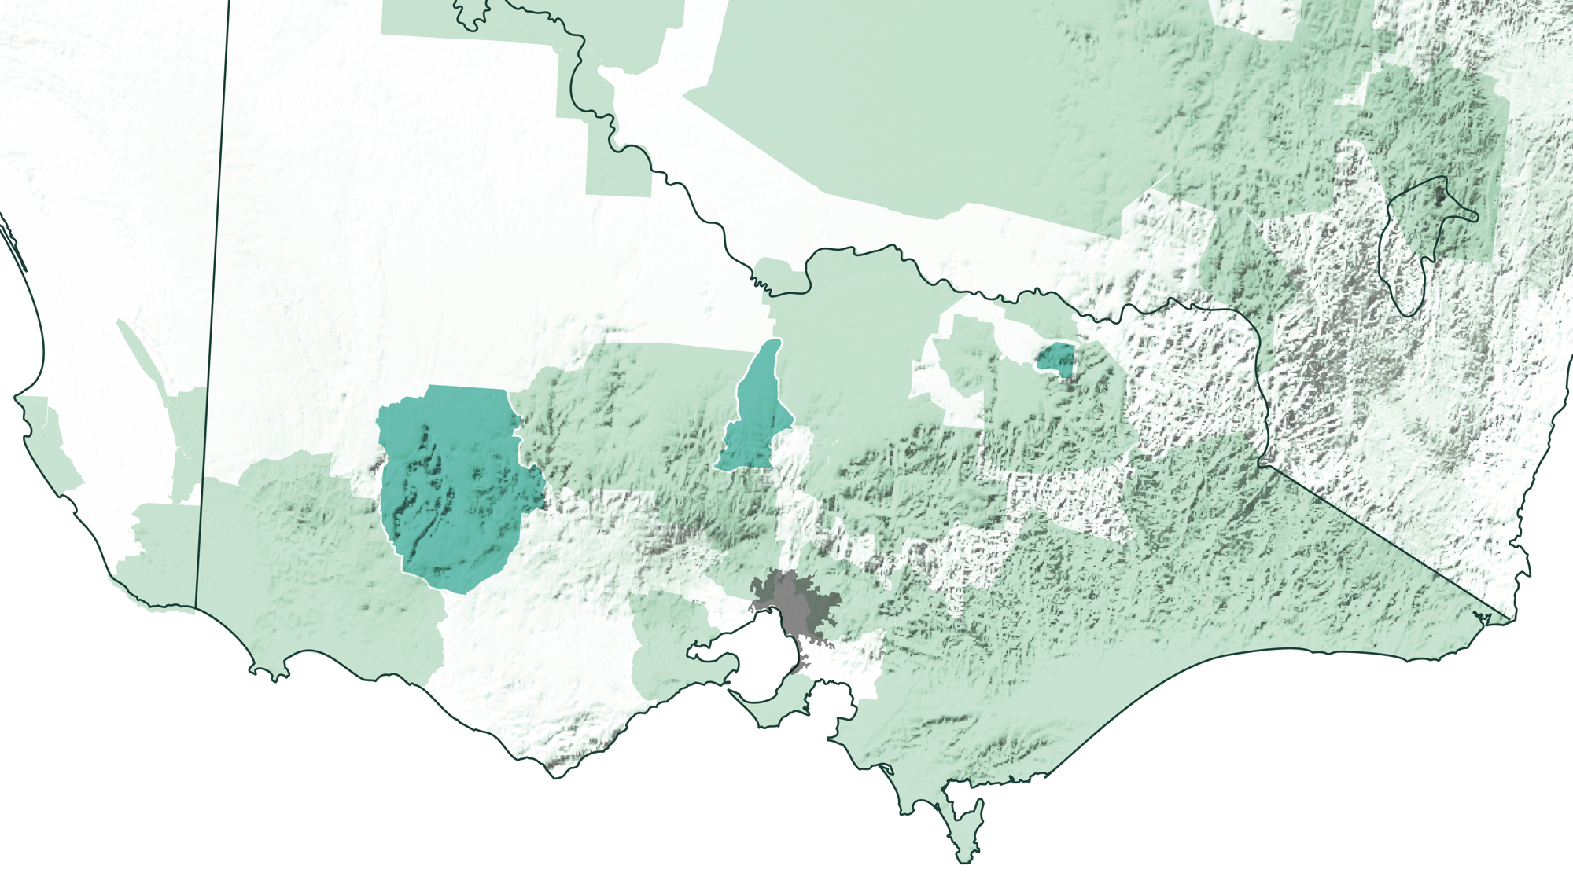
VICTORIA
HEATHCOTE
BEECHWORTH
GRAMPIANS
Melbourne
Notes:
Victoria adalah wilayah anggur paling padat penghuni di Australia, dengan lebih banyak wilayah dan winery dibandingkan dengan negara bagian lainnya. Keberagaman geografisnya memungkinkan tiap wilayah untuk memproduksi banyak gaya, termasuk Shiraz iklim sejuk yang elegan dari Yarra Valley dan Mornington Peninsula, Geelong dan Beechworth. Contoh dari iklim yang lebih hangat dari Victoria Tengah juga dihargai di seluruh dunia.

Slide 40
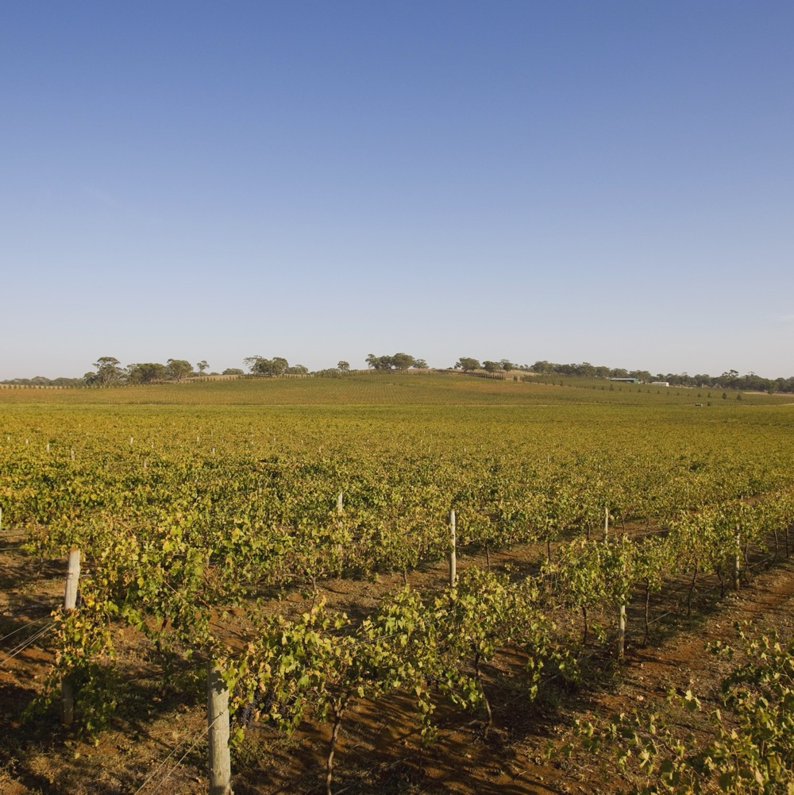
HEATHCOTE
Lokomotif dari produksi Shiraz
Kondisi lingkungan yang sempurna untuk Shiraz dengan suhu hangat sampai dengan panas dengan iklim mediteranian dan sangat kering pada saat anggur matang ditanam
Shiraz dengan tekstur kental yang full body dan kekuatan, rasa, dengan buah yang kompleks dan keseimbangan yang hebat.
Asam dan tanin dikombinasikan tanpa mendominasi buah, sehingga memberikan anggur kemampuan penyimpanan yang baik.
Notes:
Produksi Shiraz dari Heathcote memiliki keuntungan dari deposit tanahnya yang kaya dengan oksida besi yang berasal dari batu jaman Kambrium. Tanaman anggur pertama wilayah ini muncul pada 1860an, padahal jauh dari masa itu , pohon tertua di Victoria dengan usia 500 juta tahun lebih. Oksida besi melapisi tanah merah di wilayah ini – sebuah fitur yang mencolok dan sangat terlihat di seluruh area – membuat Shiraz dari Heathcote memiliki warna dan rasa paling intens di planet ini.

Slide 41
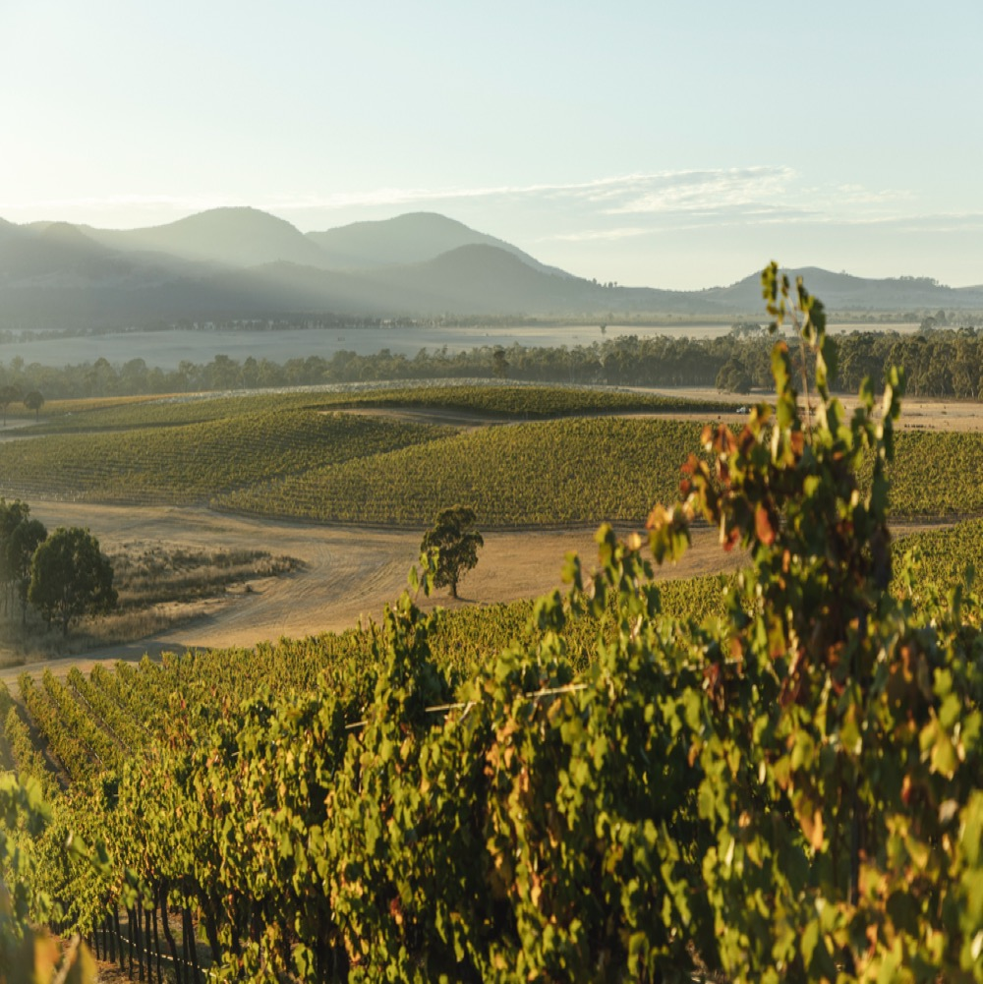
GRAMPIANS
Salah satu perkebunan anggur Shiraz tertua di Negara ini yang ditanam pada tahun 1860an
Wilayah dengan iklim lebih sejuk – hari yang hangat hingga panas, malam yang sejuk
Wilayah ini sangat cocok untuk varietas anggur merah yang matang lebih lama seperti Shiraz
Sub-wilayah Great Western sangat baik dalam memproduksi Shiraz berwarna ungu tua yang elegan
Shiraz dari Great Western menunjukkan merica hitam, plum, minta dan cengkeh dengan tanin halus yang tegas.
Notes:
Kebun anggur pertama ditanam sedini 1863 dan mencakup varietas anggur yang sedemikian langkanya sehingga beberapa diantaranya melawan berbagai usaha identifikasi dan kemungkinan besar merupakan satu-satunya contoh yang masih bertahan di dunia. Iklim Mediterania dan kedekatannya ke Samudra Antartika (100 km – 200 km) memberikan pengaruh penyejuk selama musim panas.

Slide 42
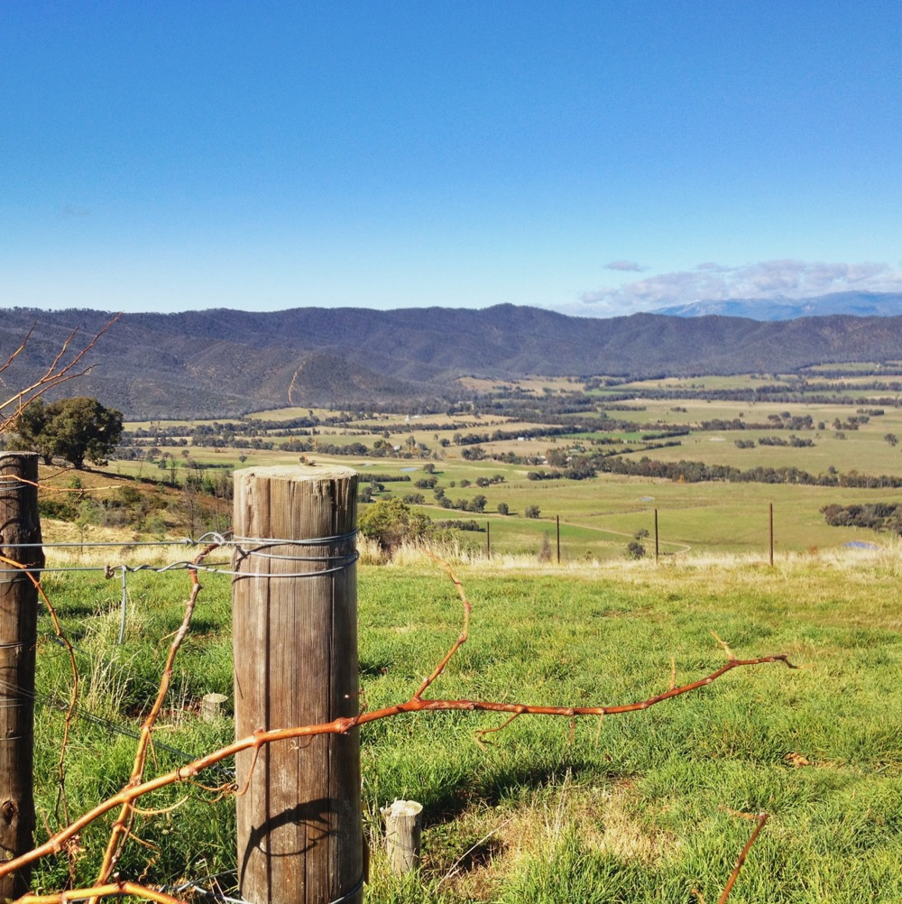
BEECHWORTH
Iklim sejuk, pada kaki bukit dari alpina Victorian
Shiraz tumbuh subur pada iklim sejuk sub-alpina ini
Ekspresi Shiraz adalah medium body, dengan karakter gurih, berbumbu dan beraroma seperti tempat tumbuhnya.
Rumah dari Giaconda, salah satu produsen Utama dari Shiraz dan Chardonnay di Australia
Notes:
Wilayah Beechworth yang kecil berada pada sisi kontinental dari alpina Victoria, yang memungkinkan siang hari yang hangat dan cerah sehingga dapat diandalkan untuk mematangkan hasil panen, dan malam yang sejuk untuk mengurangi panasnya dan menghasilkan buah anggur untuk minuman anggur dengan keseimbangan dan keanggunan yang alami.

Slide 43
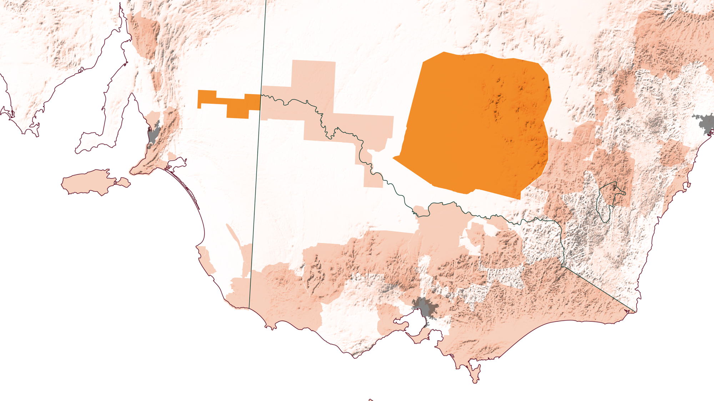
SHIRAZ DI RIVERLAND DAN RIVERINA
RIVERLAND
Sydney
RIVERINA
Adelaide
Tanpa kedua wilayah ini, sektor anggur Australia tidak akan menjadi eksportir anggur terbesar nomor empat di dunia atau menjadi penyumbang signifikan bagi ekonomi Australia secara keseluruhan.
Melbourne
Notes:
Proporsi cukup besar dari anggur Shiraz Australia digunakan oleh produsen dengan volume besar untuk membuat anggur Australia yang mudah diakses dan diminum, . Kebanyakan buah anggur ditanam di wilayah Riverland di Australia Selatan dan di Riverina Regions di NSW.

Slide 44
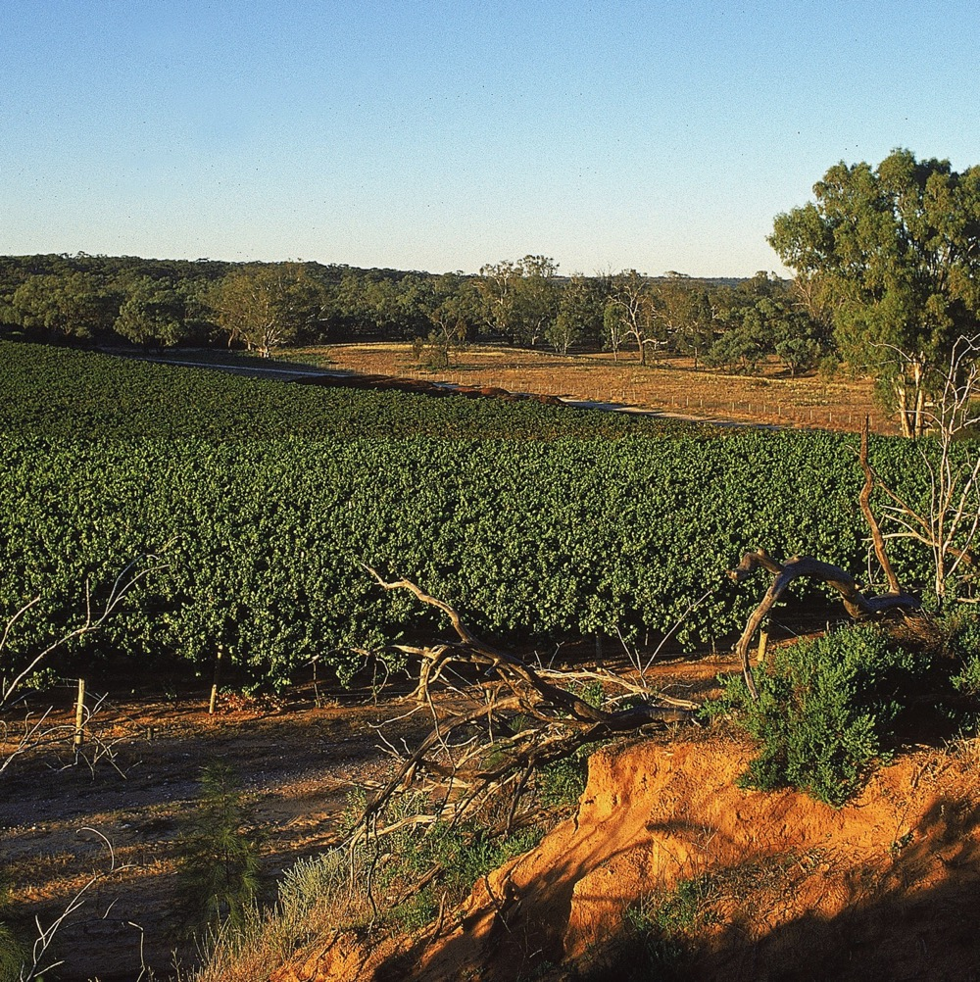
RIVERLAND
Lokomotif pembuat anggur iklim hangat yang telah lama berdiri, berlokasi di sebelah timur dari Barossa Valley
Para produsen mendorong pengembangan gaya modern Shiraz dengan rasa yang kaya, murah hati dan mudah diakses.
Notes:
Riverland di Selatan Australia adalah lokomotif penghasil anggur, yang membentang sejauh 330 km di sepanjang sungai Murray. Generasi baru dari pembuat anggur yang progresif telah pindah ke area ini, merangkul perubahan untuk membuat anggur dengan varietas alternatif, bertani secara berkesinambungan dan menyesuaikan praktik mereka agar mencakup budidaya organik dan biodinamis.

Slide 45
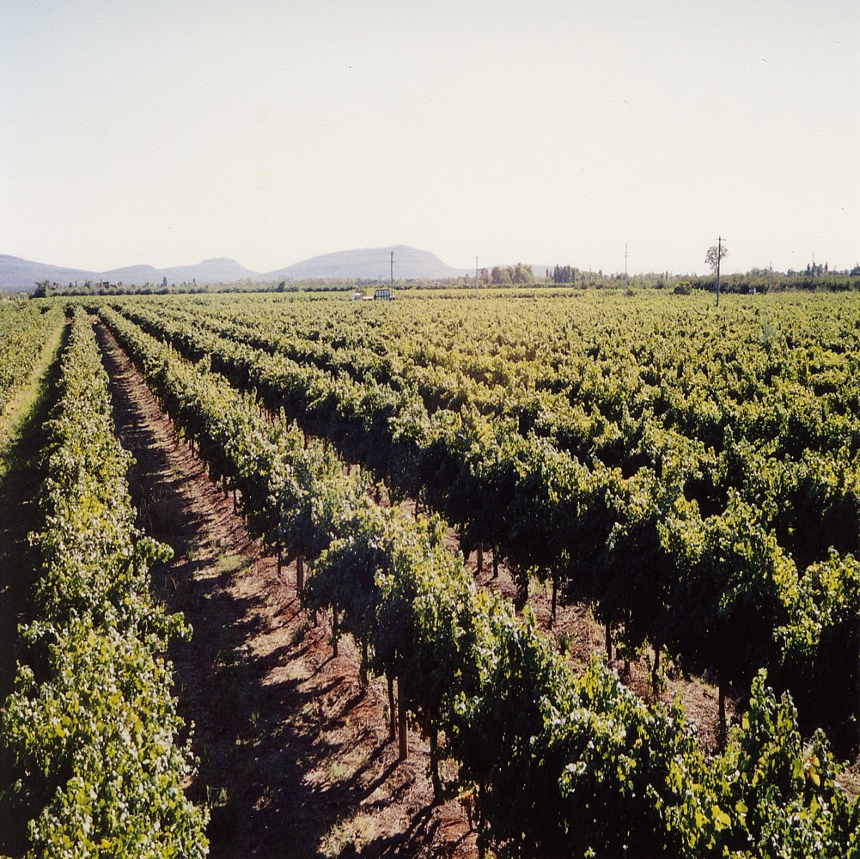
RIVERINA
Metode produksi yang efisien dan inovatif memungkinkan kesuksesan ekspor
Shiraz dari Riverina mencakup anggur yang mudah diminum dengan buah yang matang penuh air yang dinamis, vanili yang manis dan bumbu-bumbu, melalui ekspresi yang lebih elegan dan disempurnakan.
Rumah dari fenomena anggur dengan label ‘hewan’ (‘critter’ wine) – yaitu anggur dengan label botol yang menggunakan ikon binatang tertentu
Notes:
Wilayah Riverina di NSW menumbuhkan lebih dari 10% dari total produksi buah anggur Australia dan adalah wilayah produsen anggur terbesar di wilayah New South Wales. Wilayah ini merentang atas pada dataran barat daya negara bagian ini dengan kebun anggur yang tersebar ribuan hektar, dengan pusat yang terletak di kota Griffith.
USULAN POIN UNTUK DISKUSI: Wilayah Riverland, Riverina dan Murray Darling memproduksi jumlah Shiraz terbanyak di Australia, namun demikian justru sepupu iklim sejuknya yang beroleh ketenaran untuk ekspresi Shiraz yang elegan dan disempurnakan. Apa yang sebetulnya disampaikan angka-angka ini tentang gaya Shiraz yang sebetulnya diminum oleh khayalak ramai?

Slide 46
BAROSSA SHIRAZ
Karakteristik
WARNA
Shiraz
Ringan
Sedang
Pekat
BODY
Tidak Manis
Sedang
Manis
RASA
MANISNYA
Merica
Beri hitam
Bumbu
Plum
Bumbu
Ceri hitam
Coklat
Kopi
Rendah
Sedang
Tinggi
SHIRAZ
Oak
TANIN
KEASAMAN
8%
17%
13.5% – 15.5%
ALKOHOL
Notes:
SEKARANG ADALAH SAAT YANG TEPAT UNTUK MENCICIPI DAN MENDISKUSIKAN BEBERPA ANGGUR PILIHAN ANDA
Ekspresinya yang sangat beragam cukup pas untuk menjelaskan posisi Shiraz sebagai varietas terkemuka di negara ini. Banyak peminum yang mencintai Shiraz yang dibuat dari buah iklim hangat oleh pembuat anggur tradisional, dengan tendangan rasa yang berani di awal, buah yang berair dan seperti selai, tekstur yang mulus dari tanin matang dan tingkat alkohol tinggi yang semuanya berada dalam keseimbangan yang sempurna. Namun banyak peminum yang juga merangkul pergeseran gaya ke Shiraz yang ditumbuhkan pada iklim lebih sejuk. Anggur INI adalah ekspresi murni dari varietasnya dan memungkinkan kekhasan wilayah untuk semakin bersinar dengan kejernihan dan konsentrasi

Slide 47

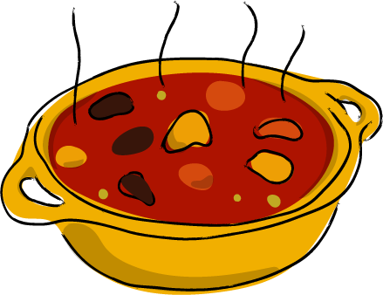
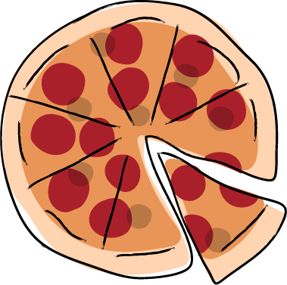
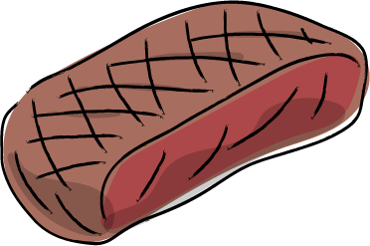
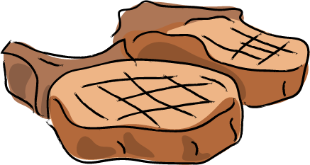
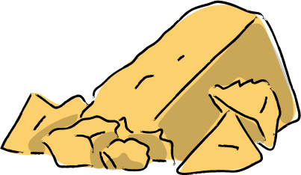
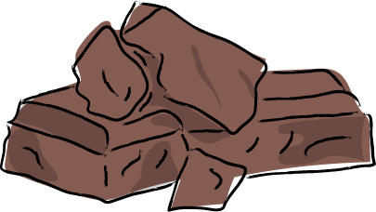
PADANAN MAKANAN
Daging babi, domba dan sapi dalam casserole yang dibumbui dengan anggur, bawang dan bumbu-bumbu.
Daging hewan buruan seperti kanguru atau rusa.
Pizza dengan toping salami atau pasta dengan ragu daging
SHIRAZ
Daging yang dipanggang atau dibakar dan dibumbui dengan merica.
Keju keras yang memiliki rasa intens seperti cheddar, pecorino atau Parmesan, gouda asap
Coklat hitam
(70% kakao)

Slide 48
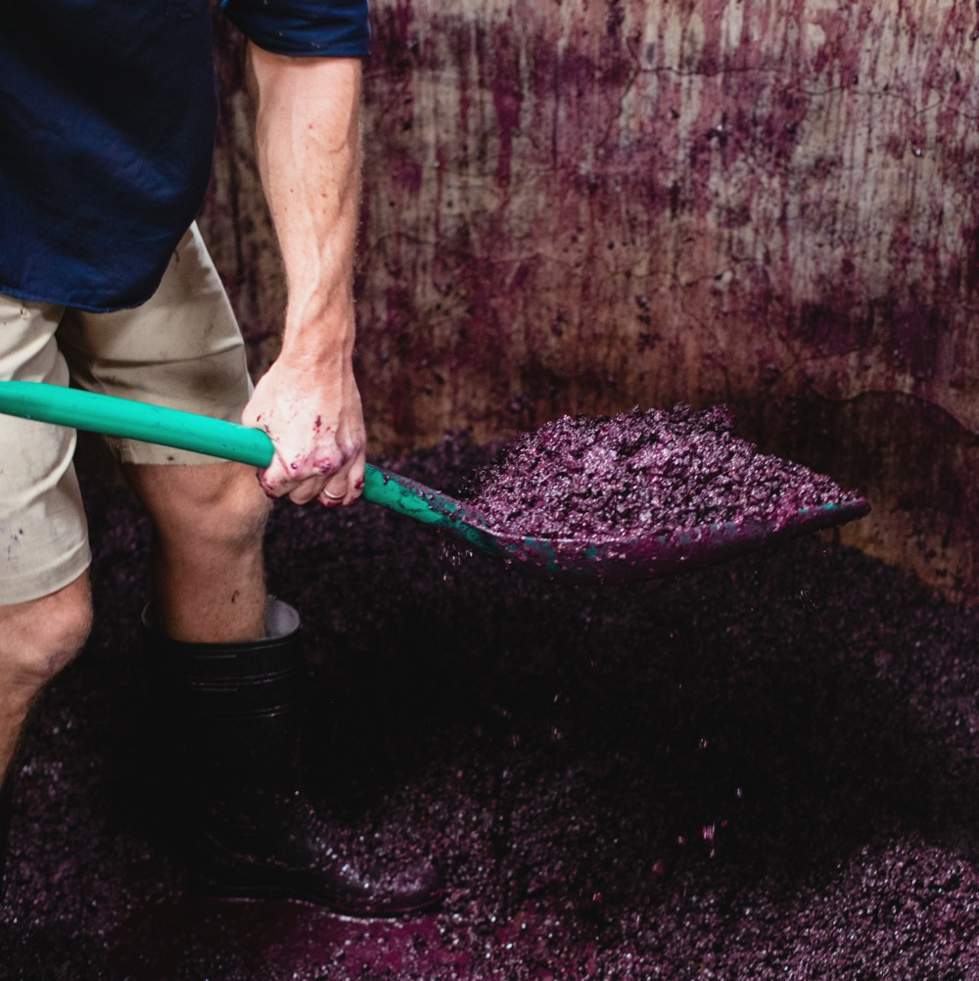
SEBERAGAM NEGARA
YANG
MEMBUATNYA
Anggur Shiraz Australia berkualitas tinggi adalah ekspresi dari sebuah tempat:
Sebuah campuran dari kondisi lingkungan hidup kami yang unik, iklim dan komunitas.
Pembuat anggur kami pada dasarnya penuh keingintahuan, menyempurnakan konsep-konsep tua dan bermain dengan ide-ide baru untuk menciptakan sesuatu yang luar biasa. Dan hal inilah yang menjadikan masa depan Shiraz begitu mengasyikkan.

Slide 49

Terima kasih
Notes:
Untuk lebih banyak program, perangkat pendukung dan sumber daya, kunjungi www.australianwinediscovered.com
Untuk pertanyaan, kirimkan surel ke discovered@wineaustralia.com

